Slide 1
第2篇 计算机系统分层结构
在本篇用3章分三个层次，即微体系结构层、指令系统层和汇编语言层讨论计算机系统的组成。
微体系结构层是具体的硬件层次，可看作是指令系统的解释器。
指令系统层是一个抽象的层次，其指令系统是一种硬件和编译器都可识别的机器语言。
汇编语言层提供的语言，是将机器语言“符号化”以便于人们理解。
用汇编语言编写的程序先由汇编器翻译成机器语言程序，再由微体系结构层解释执行。

Slide 2
第3章 微体系结构层——CPU 组织
在微体系结构层 ，是从寄存器级分析CPU的结构和功能。本章主要内容：
3.1 CPU的基本组成和功能
3.2 算术逻辑部件ALU和运算方法
3.3 CPU模型机的组成及其数据通路
3.4 组合逻辑控制器原理
3.5 微程序控制器原理
3.6 精简指令集计算机（RISC）

Slide 3
第3章 微体系结构层——CPU 组织
3.1 CPU的组成和功能
中央处理器CPU的主要功能是从主存储器中取出指令、分析指令和执行指令，即按指令控制计算机各部件操作，并对数据进行处理。

Slide 4
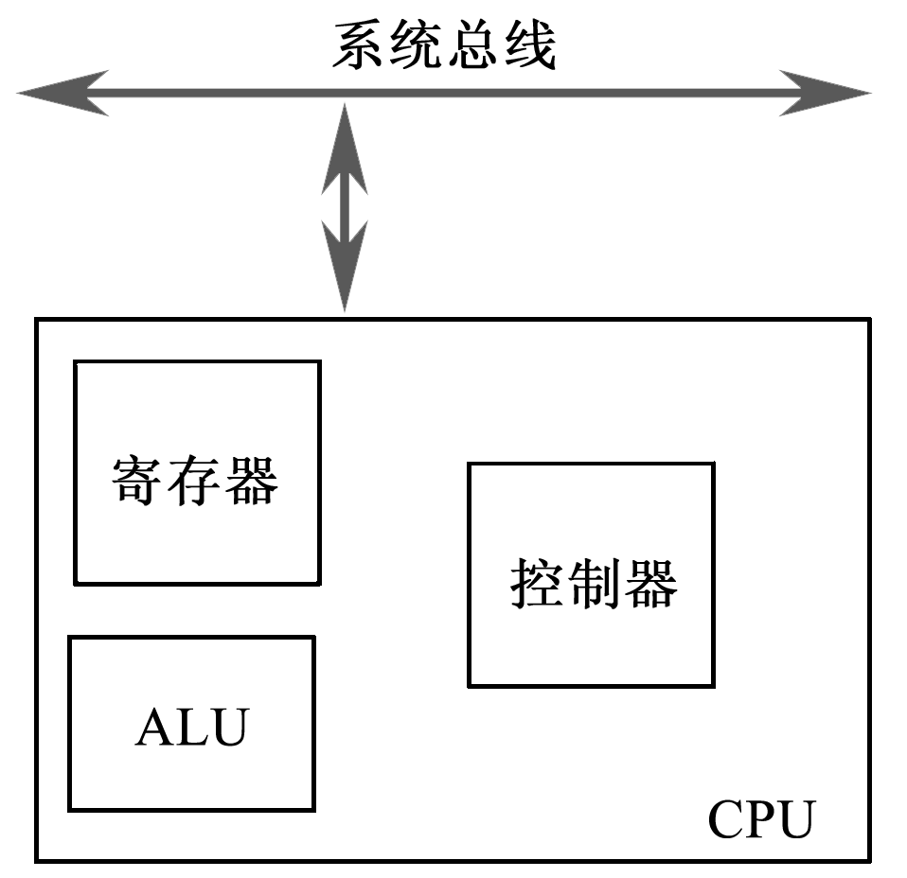
3.1.1 CPU的组成
CPU的基本组成框图
CPU通常由以下几部分构成：
① 控制器 ;
② 算术逻辑部件ALU;
③ 各种寄存器;
④ CPU内部总线。

Slide 5
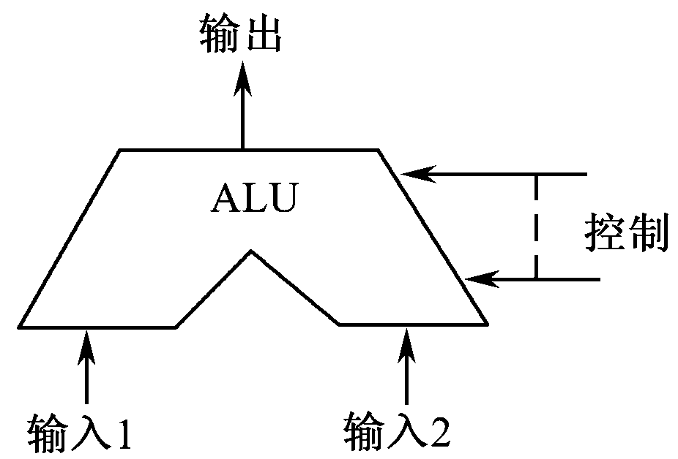
1．ALU部件与寄存器
（1）ALU部件
ALU的功能是实现数据的算术与逻辑运算。
ALU框图
ALU的输入有两个端口，分别接收参加运算的两个操作数，通常它们来自CPU中的通用寄存器或ALU总线。ALU的输出取决于对其功能的控制，当控制功能选择加、减、与、或等运算功能之一时，其输出结果将为对应的和、差、与值、或值等。

Slide 6
（2）寄存器
CPU 中的寄存器包括存放控制信息的寄存器，如指令寄存器、程序计数器和状态字寄存器；以及存放所处理数据的寄存器，如通用寄存器和暂存器。
通用
① 寄存器
通常CPU内部设置有一组寄存器，每个寄存器都可以承担多种用途，因此习惯上称为通用寄存器。
通用寄存器本身在逻辑上只具有接收信息、存储信息和发送信息的功能。但通过编程以及与ALU的配合可以实现多种功能，如它们可为ALU提供操作数并存放运算结果，也可用作变址寄存器、地址指针和计数器等。
暂存
② 器
在CPU中一般要设置暂存器，主要是为了暂存从主存储器读出的数据 ,暂存器没有寄存器号，因此不能直接编程访问它们。

Slide 7
指令
③ 寄存器IR（Instruction Register）
用来存放当前正在执行的一条指令。
指令可划分为操作码和地址码字段，由二进制代码组成。执行指令时必须对操作码进行译码，以识别出所要求的操作，这个功能由“指令译码器”完成。
程序
④ 计数器PC（Program Counter）
用以存放当前或下一条指令在主存中的地址，因此又称为指令计数器或指令指针IP（Instruction Pointer）。
状态
⑤ 寄存器
CPU内部设置的状态寄存器，用来存放当前程序的运行状态和工作方式，其内容称为程序状态字PSW（Program State Word），PSW是参与控制程序执行的重要依据。

Slide 8
2．总线
所谓总线是一组能为多个部件分时共享的公共信息传送线路，它分时接收各部件送来的信息，并发送信息到有关部件。
由于多个部件连接在一组公共总线上，可能会出现多个部件争用总线，因此需设置总线控制逻辑以解决总线控制权的有关问题。
总线分类:
CPU内部总线用来连接CPU内的各寄存器与ALU ;
系统总线用来连接CPU、主存储器与I/O接口，它通常包括三组：数据总线、地址总线和控制总线。
按总线传送的方向可将总线分为单向总线和双向总线。

Slide 9
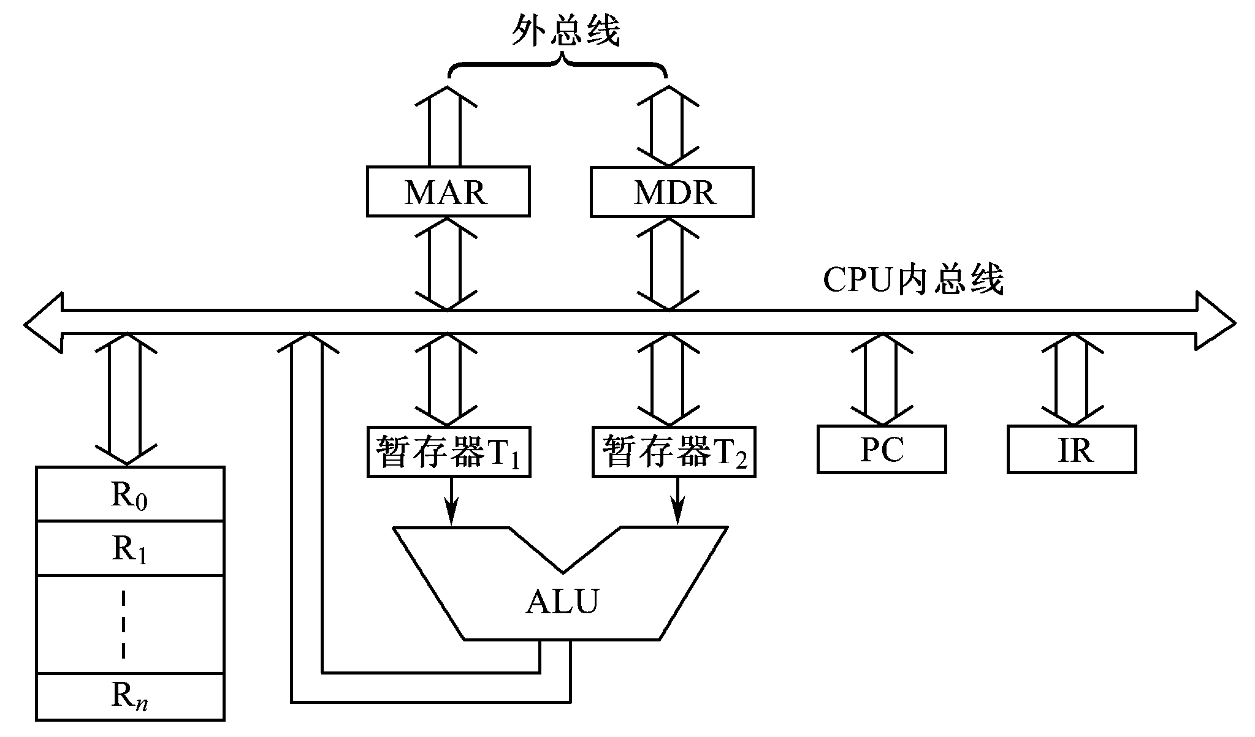
3．CPU内部数据通路
CPU内部寄存器及ALU之间通常用总线方式传送数据信息。介绍两种常见的结构。
（1）单总线数据通路结构
采用单总线结构的CPU数据通路

Slide 10
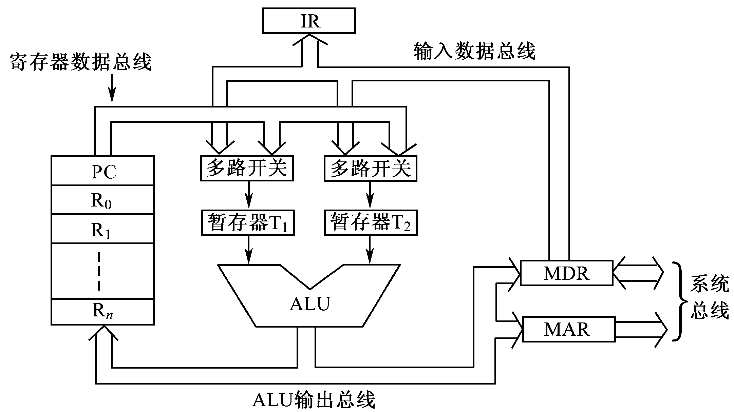
CPU数据通路结构只采用一组内总线，它是双向总线。通用寄存器组、其他寄存器和ALU均连在这组内总线上。
CPU内各寄存器间的数据传送必须通过内总线进行，ALU通过内总线得到操作数，其运算结果也经内总线输出。
（2）多组内总线结构
采用三总线结构的CPU数据通路
为了提高CPU的工作速度，一种方法是在CPU内部设置多组内总线，使几个数据传送操作能够同时进行，即实现部分并行操作。

Slide 11
3.1.2 指令执行过程
CPU的主要功能就是执行存放在存储器中的指令序列，即程序。
1．指令的分段执行过程
任何一条指令的执行都要经过读取指令、分析指令和执行指令3个阶段。
执行阶段还可细分为:
（1）取指令
（2）分析指令
（3）执行指令
① 取操作数
② 执行操作
③ 形成下一条指令地址
此外，CPU还应该对运行过程中出现的某些异常情况或输入/输出请求进行处理

Slide 12
2．指令之间的衔接方式
指令之间的衔接方式有两种：串行的顺序安排方式与并行的重叠处理方式。
3.1.3 时序控制方式
执行一条指令的过程可分为几个阶段，而每一阶段又分为若干步基本操作，每一步操作则由控制器产生一些相应的控制信号实现。因此，每条指令都可分解为一个控制信号序列，指令的执行过程就是依次执行一个确定的控制信号序列的过程。
时序控制方式就是指微操作与时序信号之间采取何种关系，它不仅直接决定时序信号的产生，也影响到控制器及其他部件的组成，以及指令的执行速度。

Slide 13
1．同步控制方式
同步控制方式是指各项操作由统一的时序信号进行同步控制。
同步控制的基本特征是将操作时间分为若干长度相同的时钟周期（也称为节拍），要求在一个或几个时钟周期内完成各个微操作。在CPU内部通常是采用同步控制方式 。
同步控制方式的优点是时序关系简单，结构上易于集中，相应的设计和实现比较方便。
2．同步控制方式的多级时序系统
（1）多级时序的概念
在同步控制方式中，通常将时序信号划分为几级（其中包括指令周期），称为多级时序。
① 机器周期
② 节拍（时钟周期）
③ 时钟脉冲信号

Slide 14
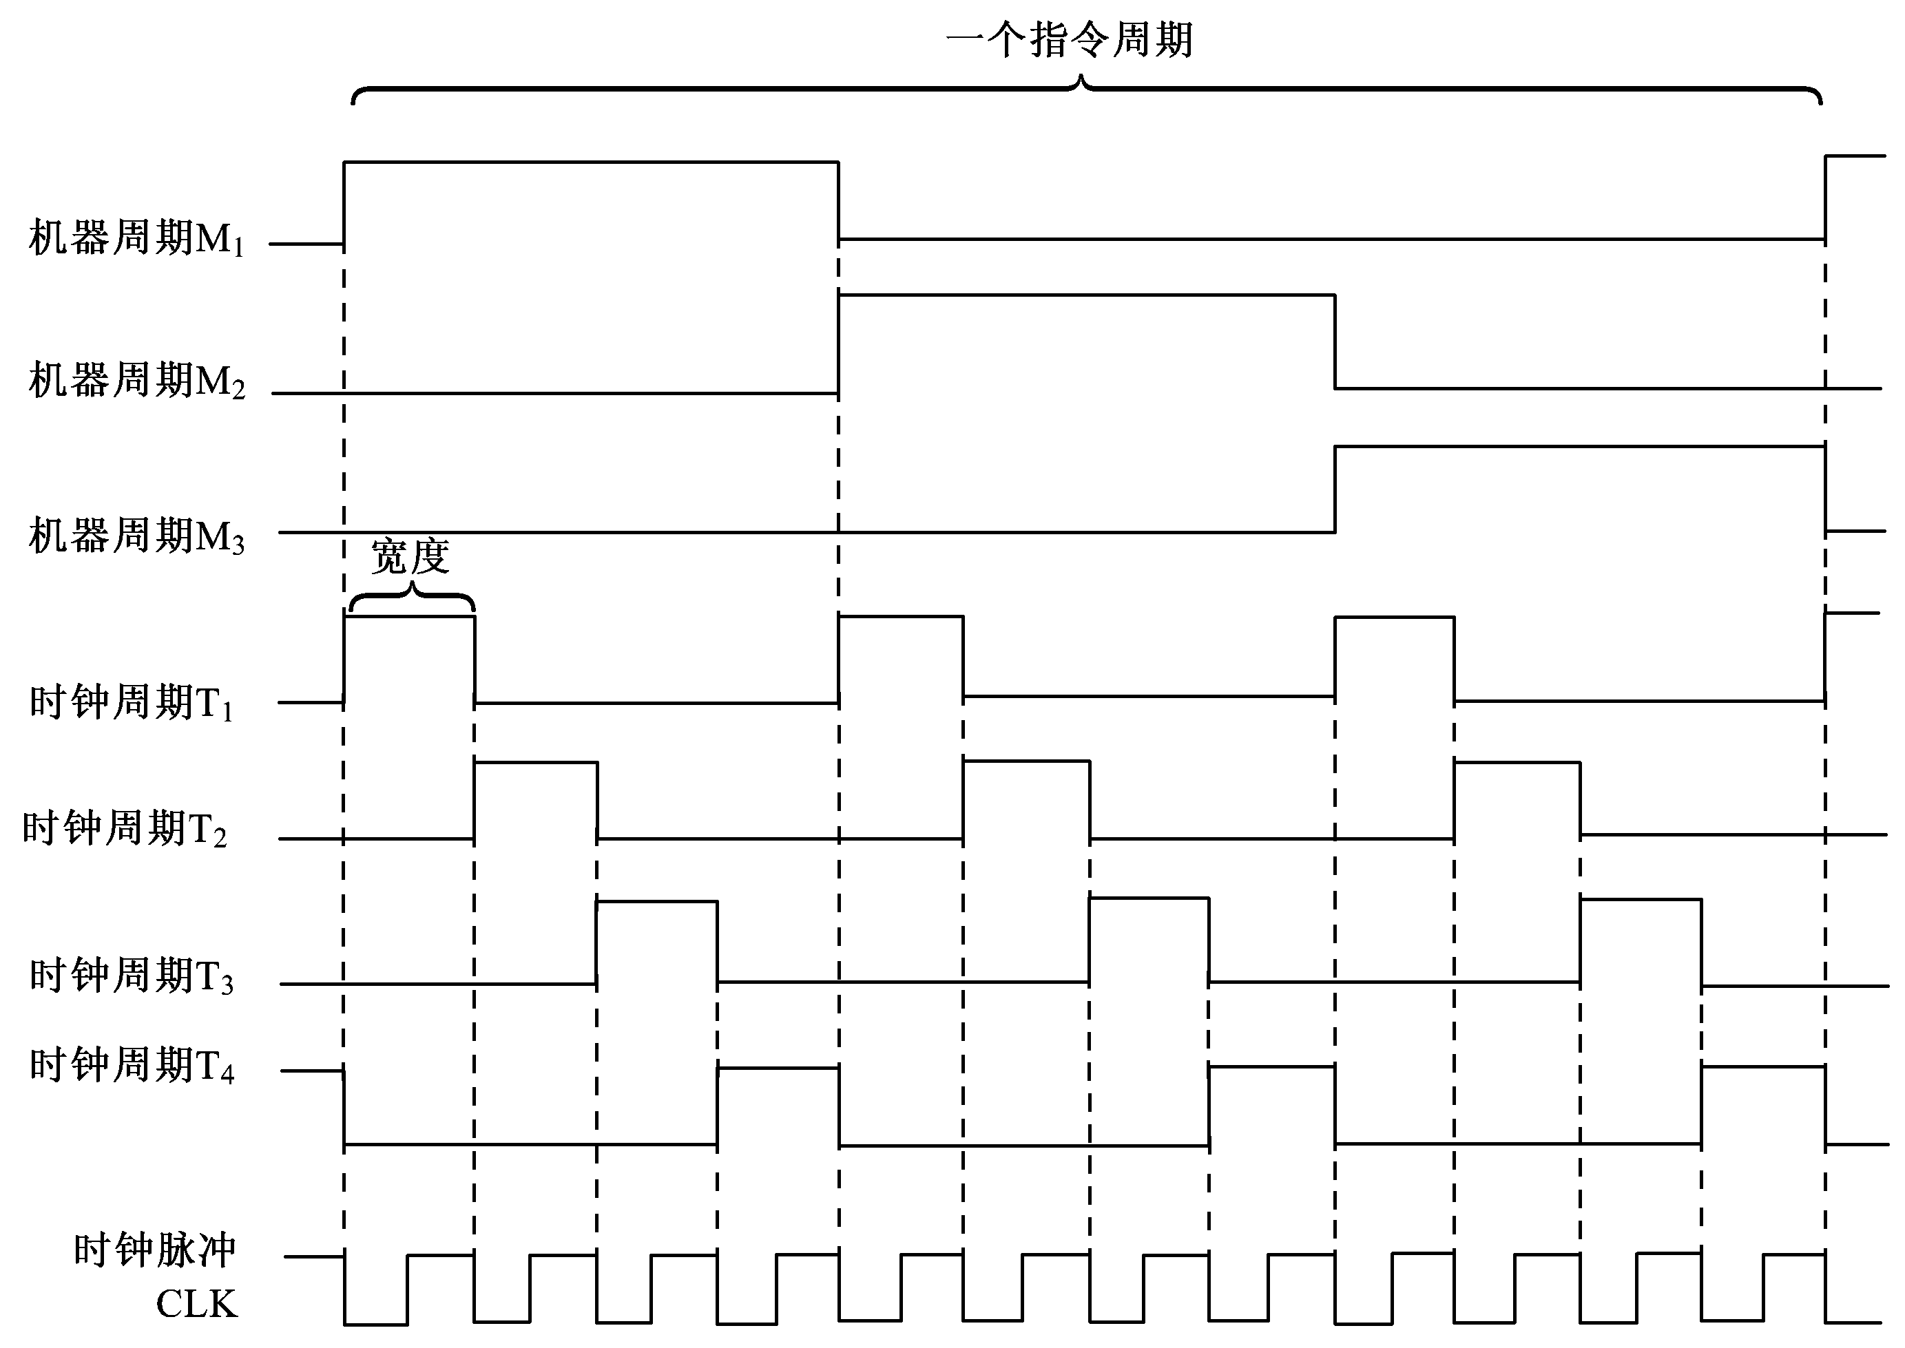
（2）多级时序信号之间的关系
三级时序信号之间的关系

Slide 15
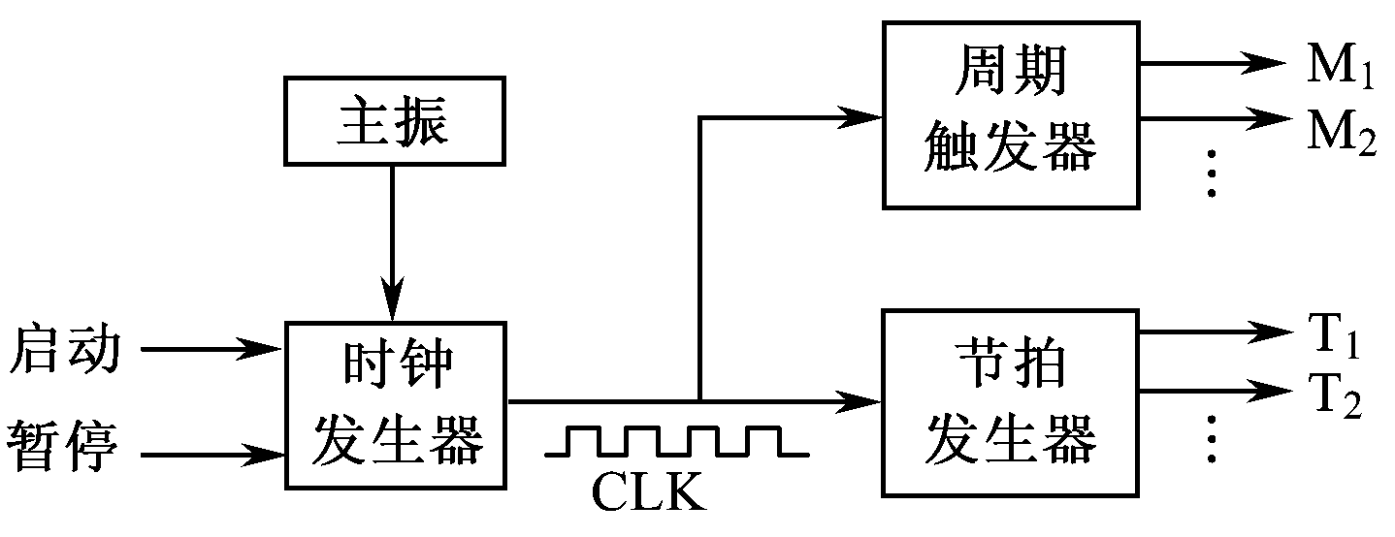
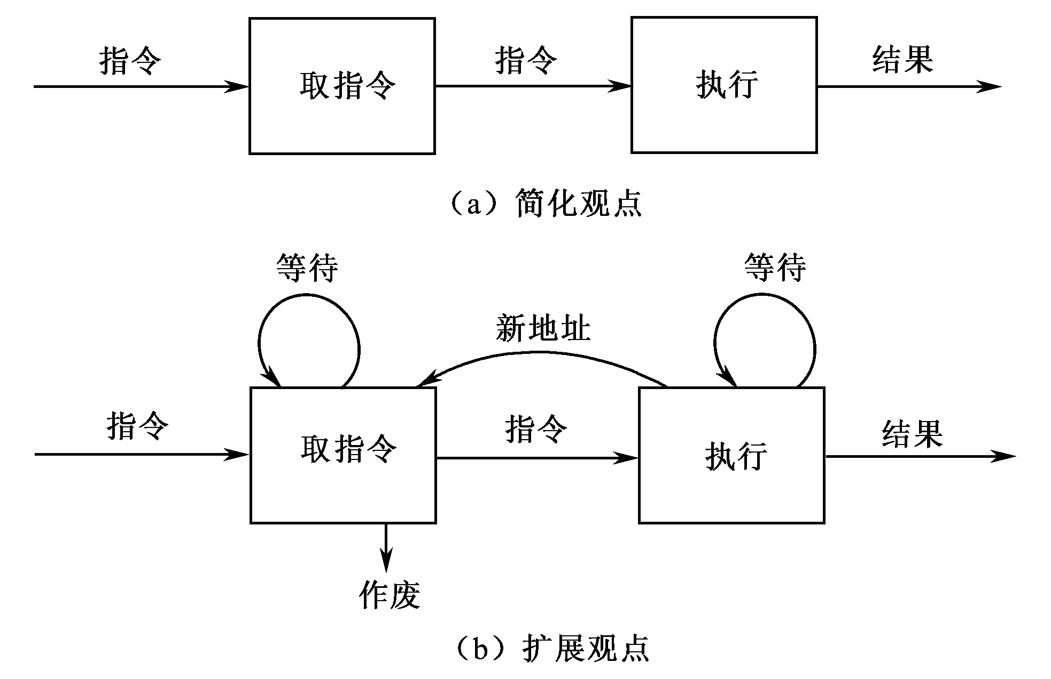
（3）时序系统的组成
时序系统框图
3.1.4 指令流水线
两段指令流水线

Slide 16
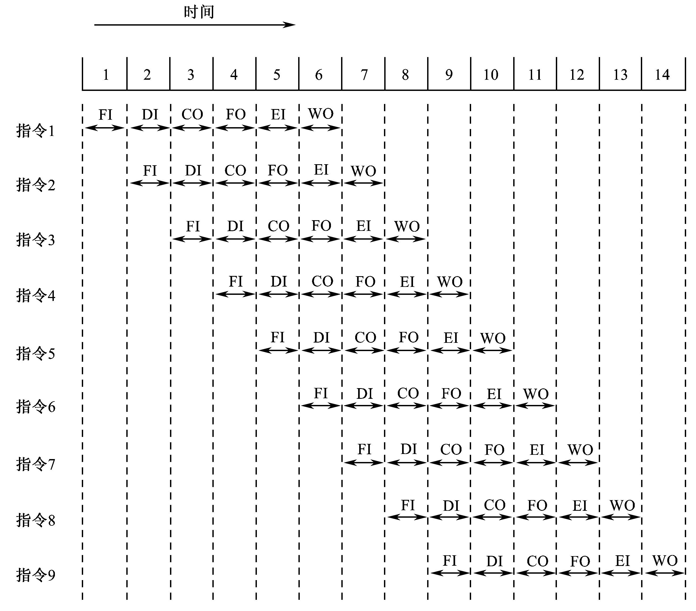
为获得进一步的加速，流水线可以分成更多的阶段。
影响流水线性能主要有以下几个因素：
（1）若各个阶段不全是相等的时间
（2）流水线中的相关问题
（3）当遇到条件转移指令时
（4）当I/O设备有中断请求或机器有故障时
计算操作数地址
取指令
译码指令
取操作数
写操作数
执行指令
指令流水线操作时序图

Slide 17
3.2 算术逻辑部件ALU和运算方法
算术逻辑部件ALU主要完成对二进制代码的定点算术运算和逻辑运算。
3.2.1 算术逻辑部件ALU
算术逻辑部件ALU的硬件实现涉及三个问题：
（1）如何构成一位二进制加法单元，即全加器。
（2）n位全加器连同进位信号传送逻辑，构成一个n位并行加法器。
（3）以加法器为核心，通过输入选择逻辑扩展为具有多种算术和逻辑运算功能的ALU。

Slide 18
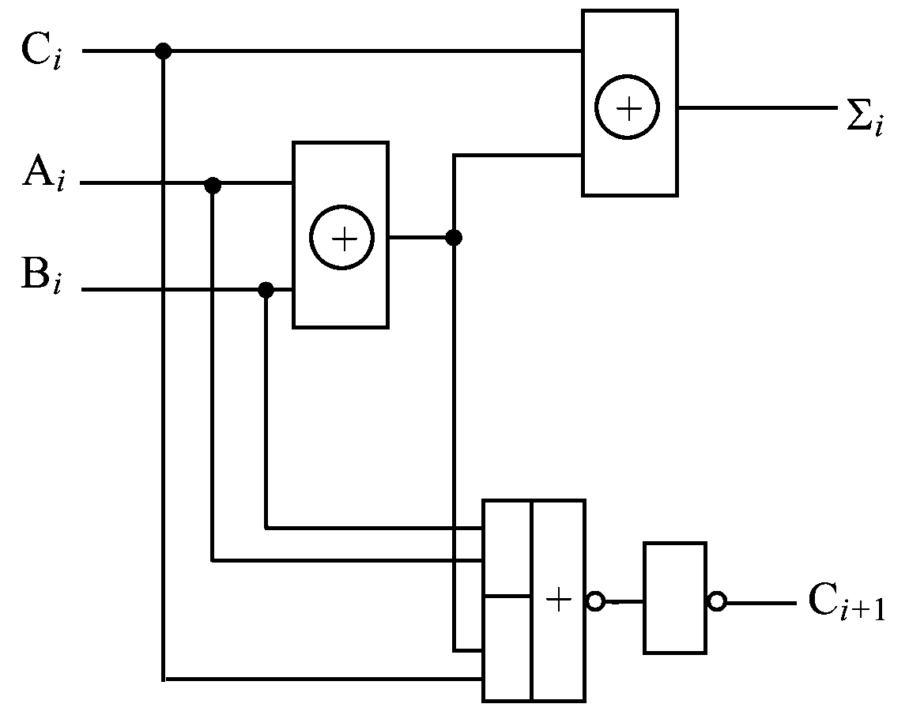
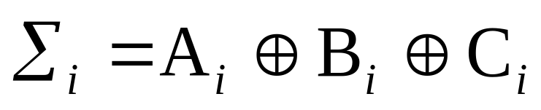
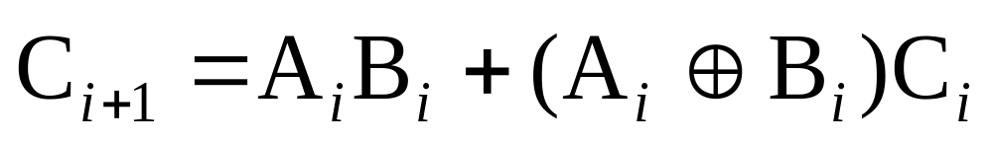
1．全加器
目前，广泛采用半加器构成全加器。
和
通常逻辑门电路都存在延迟时间，全加器电路就是一个延迟部件，正是这个延迟特性将影响全加器的速度。
用半加器构成的全加器
进位

Slide 19
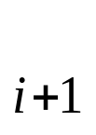
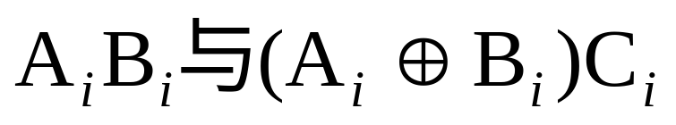
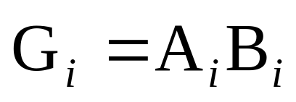
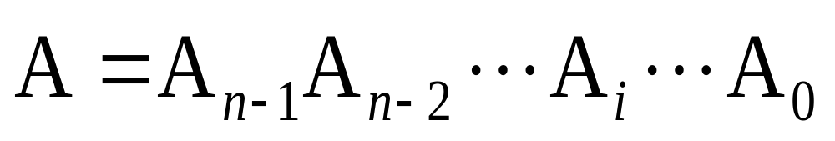
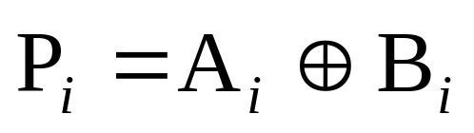
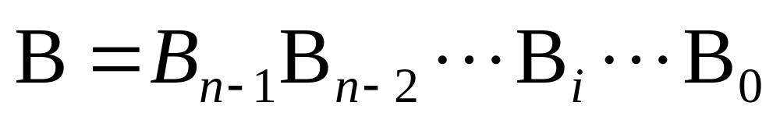
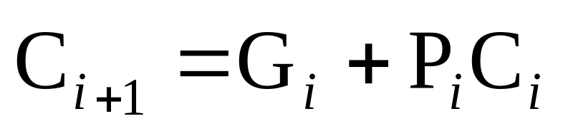
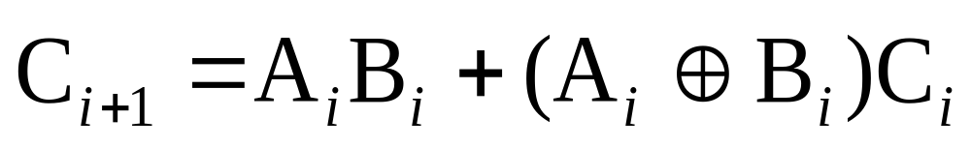
2．并行加法器与进位链结构
用n位全加器实现两个n位操作数各位同时相加，这种加法器称为并行加法器。并行加法器中全加器的位数与操作数的位数相同。
（1）基本进位公式
可以看出C 由两部分组成：
设相加的两个n位操作数为:
进位产生函数
我们定义两个辅助函数：
进位传递函数
进位信号的逻辑式
因此有：

Slide 20
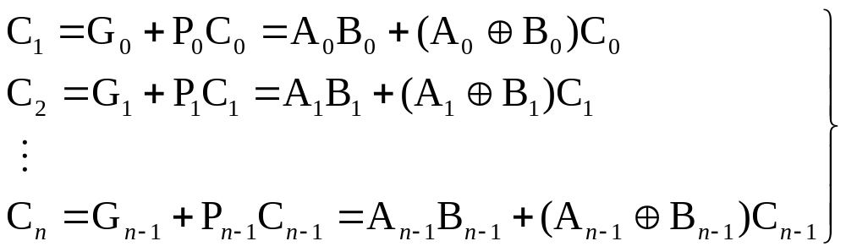
（2）并行加法器的串行进位
采用串行进位的并行加法器，是将n个全加器串接起来，就可进行两个n位数相加。
由于串行进位的延迟时间较长，所以在ALU中很少采用纯串行进位的方式。但这种方式可节省器件，成本低，在分组进位方式中局部采用有时也是可取的。

Slide 21
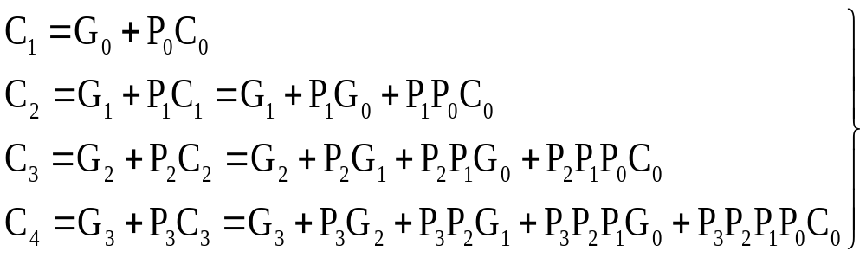
3．并行进位（先行进位、同时进位）
为了提高并行加法器的运算速度，就必须解决进位传递的问题。方法是让各级进位信号同时形成，而不是串行形成。
这种同时形成各位进位的方法称为并行进位或先行进位，又称为同时进位。
虽然并行进位加法器的运算速度快，但这是以增加硬件逻辑线路为代价的。两种常用的分组进位结构是：两种常用的分组进位结构是：
组内并行、组间串行的进位链。
组内并行、组间并行的进位链。

Slide 22
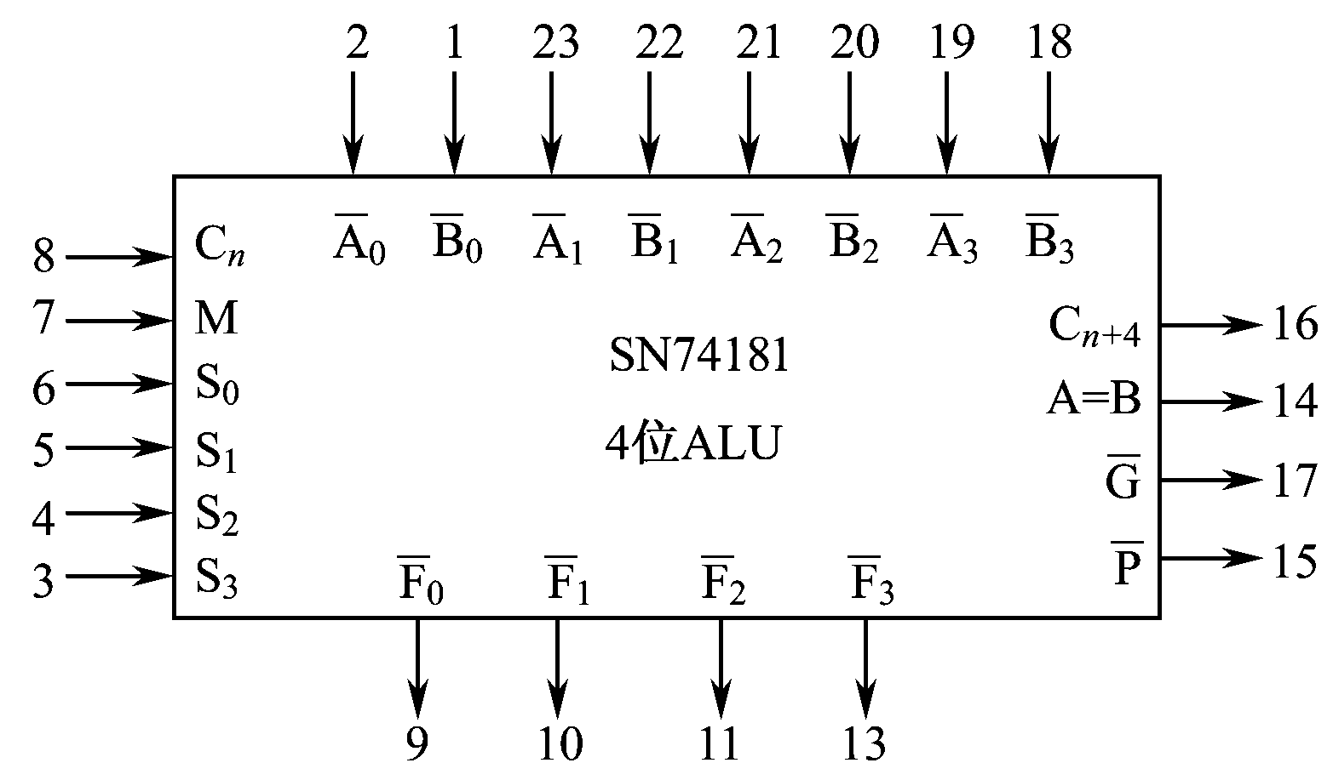
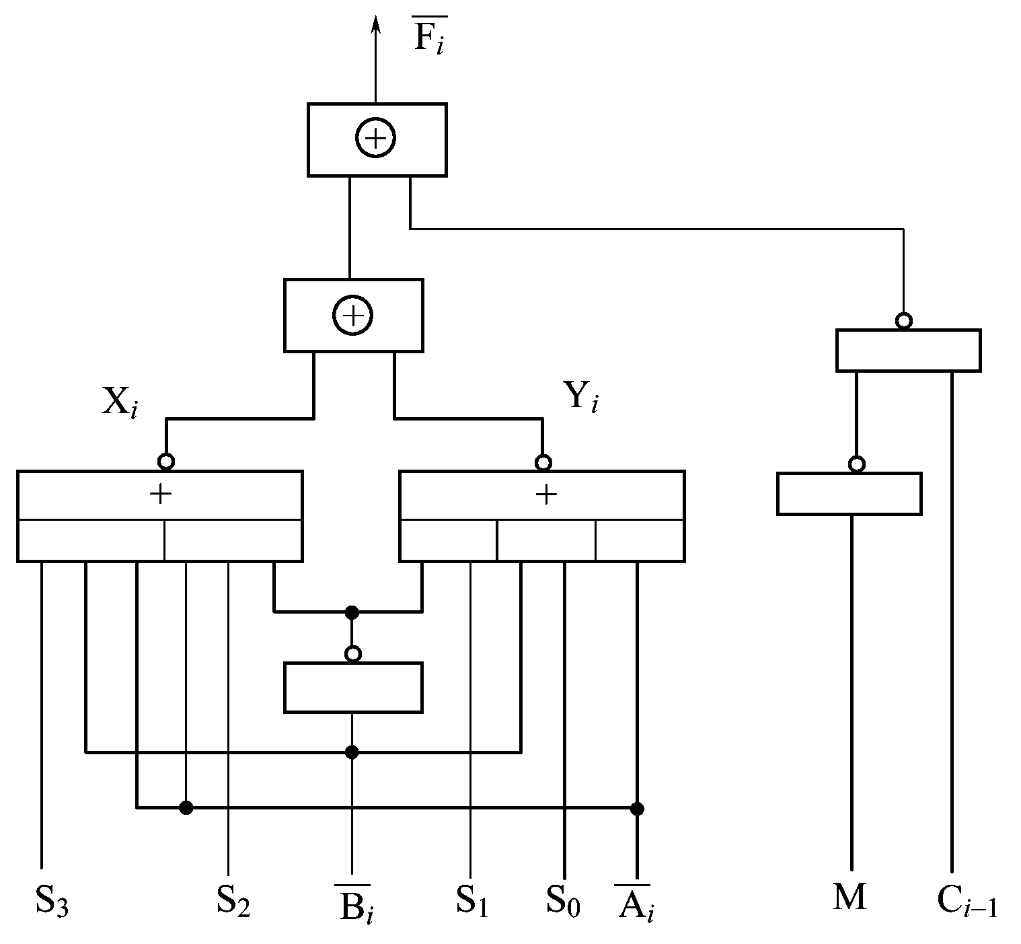
4．ALU举例
SN74181框图
一位ALU单元

Slide 23

3.2.2 定点数运算方法
数值运算的核心是指加、减、乘、除四则算术。由于计算机中的数有定点和浮点两种表示形式，因此相应有定点数的运算和浮点数的运算。
1．定点加减运算
（1）原码加减运算
例如，加法指令指示做（+A）+（-B），由于一个操作数为负，实际操作是做减法（+A）-（+B），结果符号与绝对值大的符号相同。同理，在减法指令中指示做（+A）-（-B），实际操作是做加法（+A）+（+B），结果与被减数符号相同。
（2）补码加减运算
① 补码加法运算
[X ] +[Y ] =[X +Y ]
② 补码减法运算
[X–Y ] =[X +(-Y )] =[X ] +[-Y ]

Slide 24
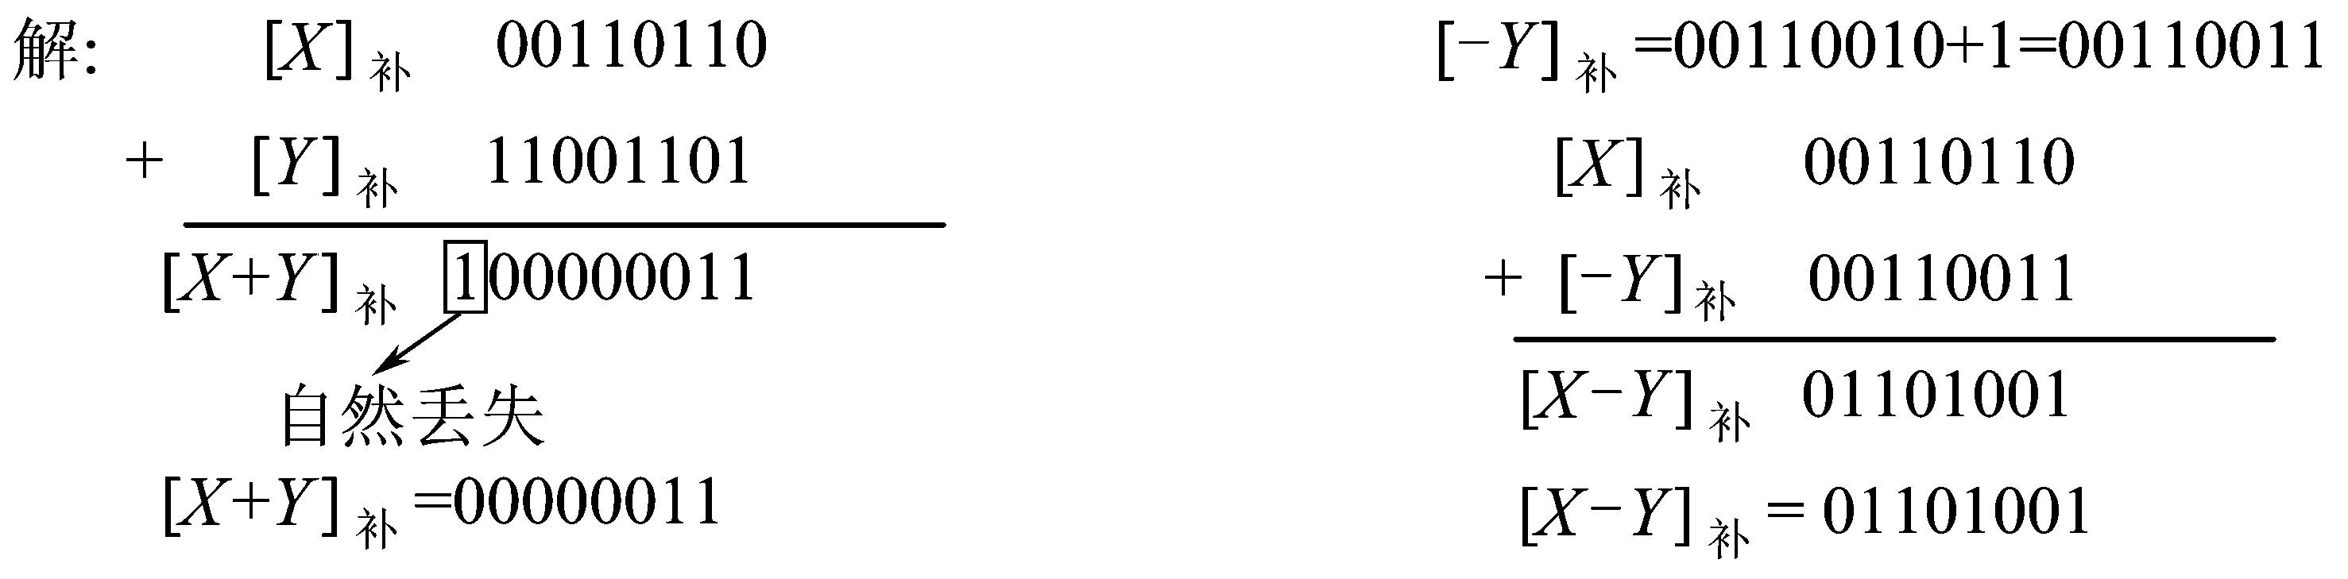
③ 补码运算规则 根据以上讨论，可将补码加减规则归纳如下：
• 参加运算的操作数用补码表示。
• 符号位参加运算。
• 若指令操作码为加，则两数直接相加；若操作码为减， 则将减数连同符号位一起变反加1后再与被减数相加。
• 运算结果用补码表示。
【例3-3】 [X ] = 00110110，[Y ] =11001101，求[X+Y ] ，[X-Y ] 。

Slide 25
（3）溢出判别
在什么情况下可能产生溢出?
例.A有4位尾数，1位符号Sn
数B有4位尾数，1位符号Sn
符号位参加运算
结果符号Sn
符号位进位Cn
尾数最高位进位Cn-1

Slide 26
（1）A=31 B=13
31+13：
（2）A=-31 B=-13
-31-13：
0 0011111
0 0001101
1 1100001
1 1110100
0 0101100
1 1010101
（3）A=63 B=66
63+66：
（4）A=-63 B=-66
-63-66：
0 1111111
0 1000001
1 1000001
1 0111110
1 0000001
0 1111111
正溢
负溢

Slide 27
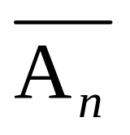
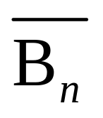
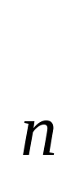
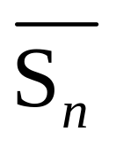
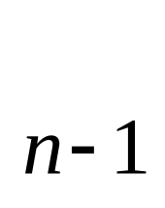
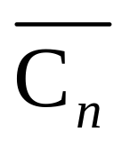
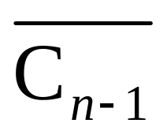

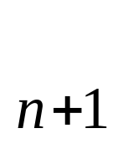
① 采用一个符号位判断
溢出= S +A B
② 采用最高有效位的进位判断
溢出= C +C =C C
③ 采用变形补码判断(双符号位)
用S 、Sn分别表示结果最高符号位和第2符号位
溢出=S S

Slide 28
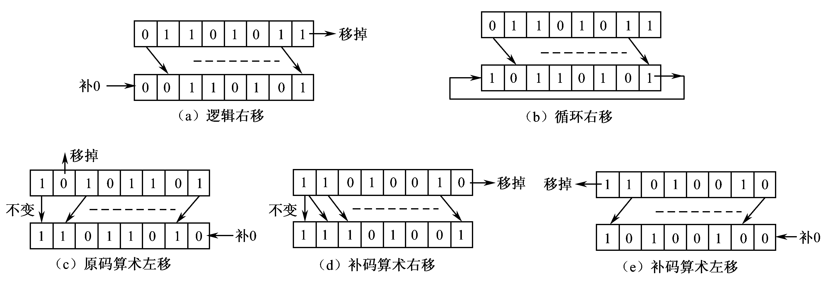
2．移位
移位操作按移位性质可分为3种类型：逻辑移位、循环移位和算术移位。
移位示意图

Slide 29
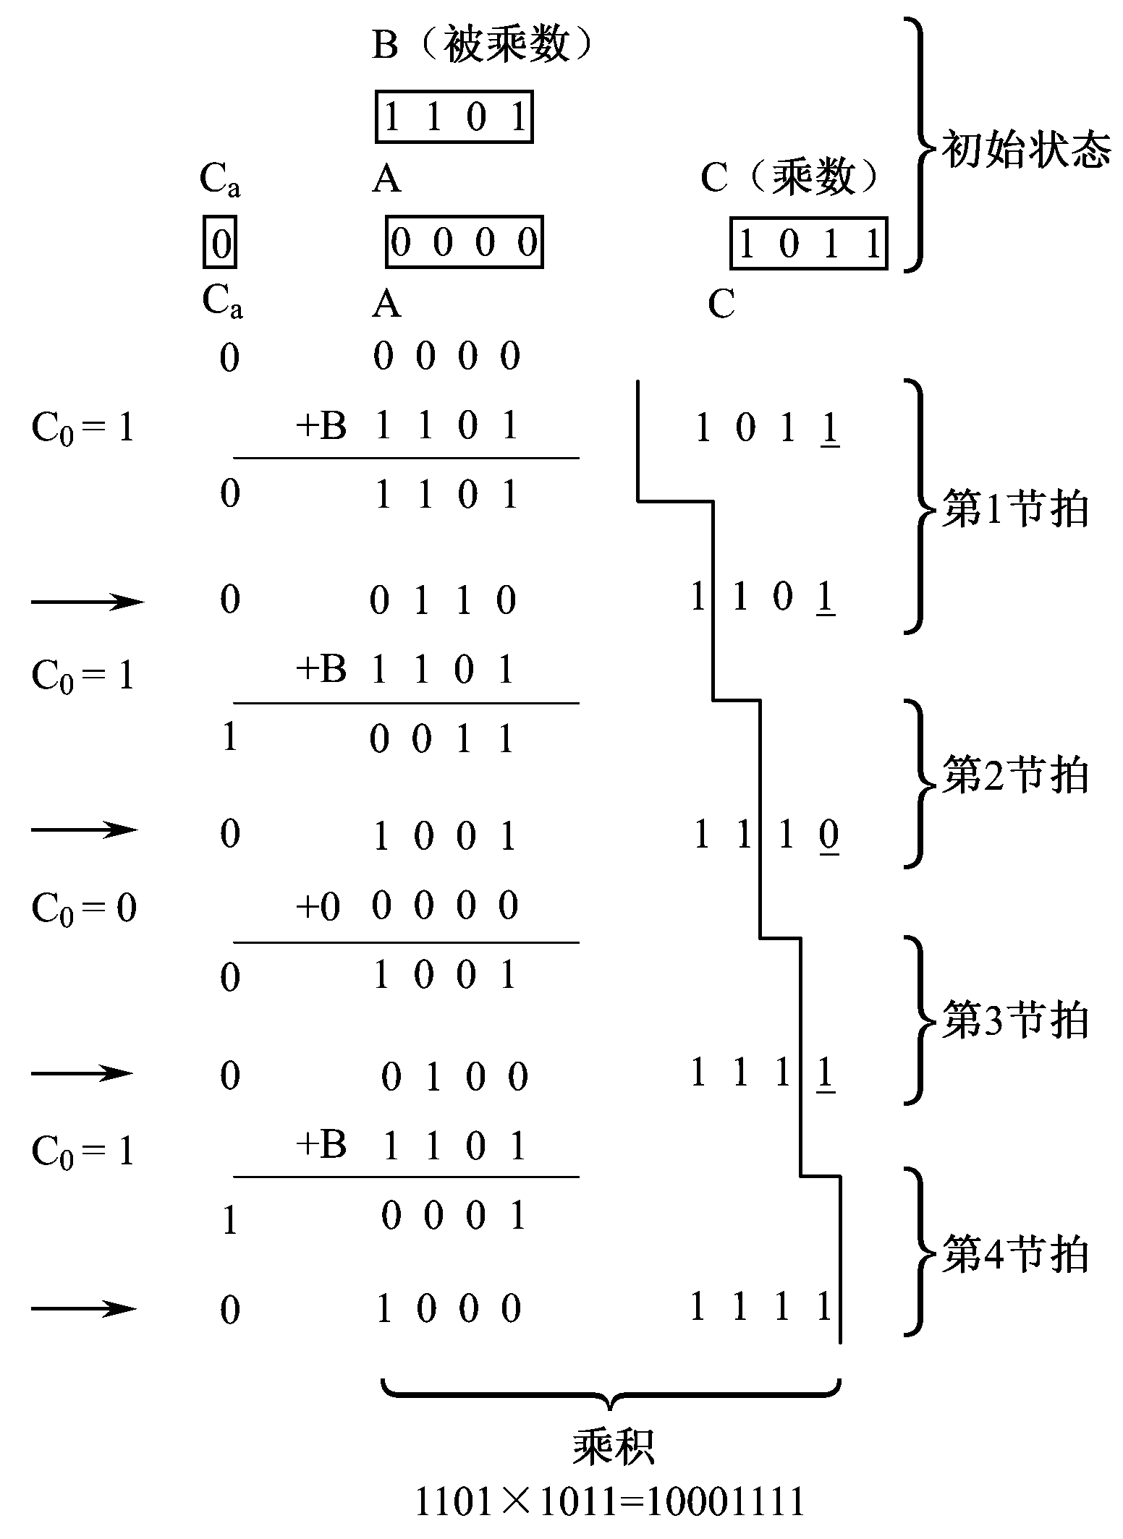

3．定点数乘除运算
（1）无符号整数一位乘法
【例3-10】 1101 1011的运算过程如图所示。

Slide 30
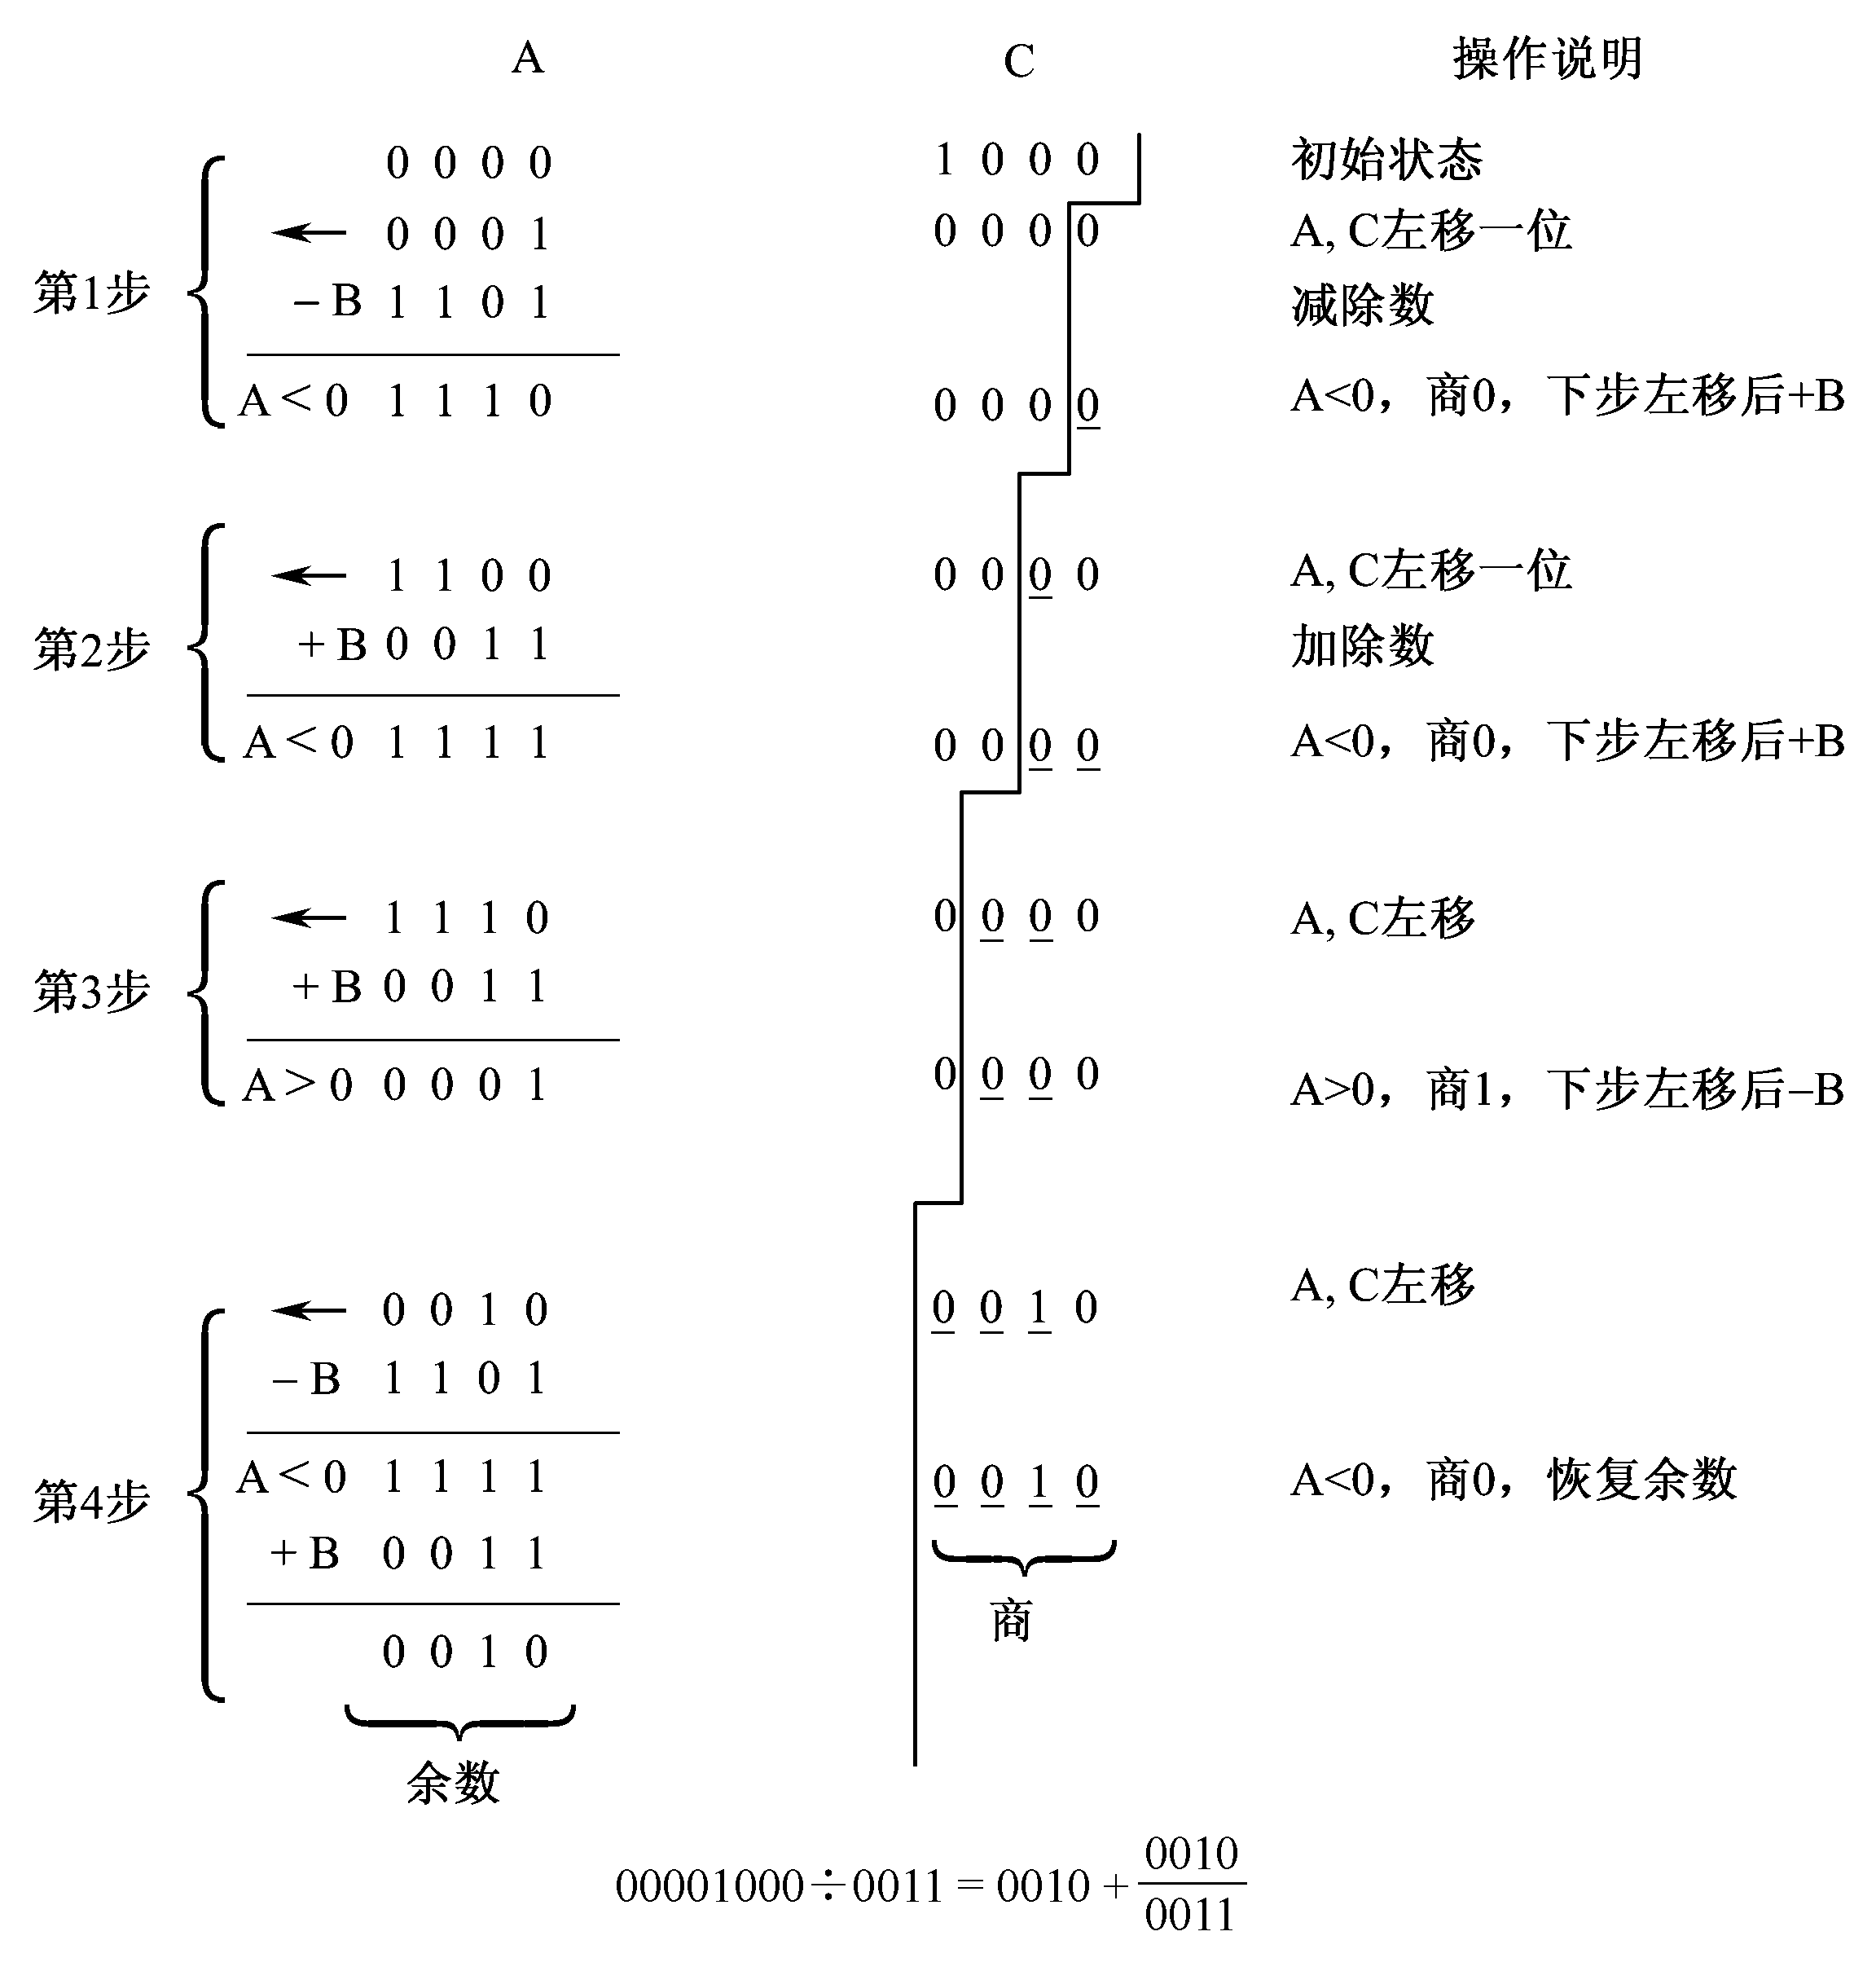
（2）无符号整数一位除法
【例3-11】 用不恢复余数法计算00001000÷0011。
解：A、C：00001000；B：0011；：1101。其运算过程如图：

Slide 31
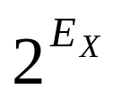
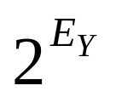
3.2.3 浮点数运算方法
1．浮点数加减运算
设有两个浮点数：X=Mx· ，Y=My· 。要实现X +Y的运算，需要以下4个步骤才能完成。
① 对阶操作
对阶的规则是：阶码小的数向阶码大的数对齐
若运算结果是非规格化的数，例如尾数是11.1x…x或00.0x…x形式，就需要将尾数左移，每左移一位，阶码减1，直至满足规格化条件为止（即尾数最高有效位的真值为1，或尾数符与最高有效位不等），这个过程称为左规。在左规的同时应判断结果是否会下溢，即阶码小于所能表示的最小负数。
若运算结果尾数发生溢出，例如尾数为10.xx…x或01.xx…x形式，这并不表明浮点结果会溢出，此时需调整阶码，将尾数右移一位，阶码加1，称为右规。右规时，应判断结果是否会上溢，即阶码大于所能表示的最大正数。
② 实现尾数的加（减）运算
③ 结果规格化和判溢出
a．左规
b．右规
④ 舍入操作

Slide 32
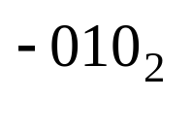
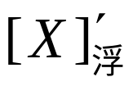


下面举一个浮点加的实例。
【例3-12】 设有两个浮点数X=2 ×0.1101012，Y=2 ×(-0.101011)2。
阶码 尾数
[X]浮=11,10； 00.110101
[Y]浮=11,11； 11.010101
① 对阶
[ΔE] =[EX] +[-EY] =1110+0001=1111，即ΔE =-1，将MX右移一位，其阶码加1，得
=11，11；00.011011（用0舍1入法）
② 尾数求和
00.011011
+ 11.010101
11.110000
③ 规格化及判溢出
最后运算结果的真值为
X+Y=2 ×（-0.100000）2。
左规得
[X+Y]浮=1110；11.10000
④ 舍入 由于是左规，结果不需要舍入。

Slide 33
2．浮点数乘除运算
（1）浮点数乘法运算
① 阶码相加并判溢出
② 尾数相乘
③ 规格化处理
（2）浮点数除法运算
① 预置 检测被除数是否为0，若为0则置商为0。如果除数为0，则置0除数标志，转中断处理。
② 尾数调整
③ 求阶差
④ 尾数相除

Slide 34
3.2.4 十进制数加减运算
1．进制转换
2．直接进行十进制数运算
机器内部所处理的十进制数采用二-十进制数（BCD码）表示形式，其运算由BCD码运算指令完成。目前，计算机实现BCD码运算的方法有两种：
① 机器的指令系统中设有专用进行BCD码加、减、乘、除的运算指令。
② 先用二进制数的加、减、乘、除指令进行运算，紧接着用BCD码校正指令对运算结果进行校正。
3．BCD码的加法运算
在BCD码中，每位十进制数与小于或等于9的二进制数相同，但求得的和可能大于9，因而需要校正。

Slide 35
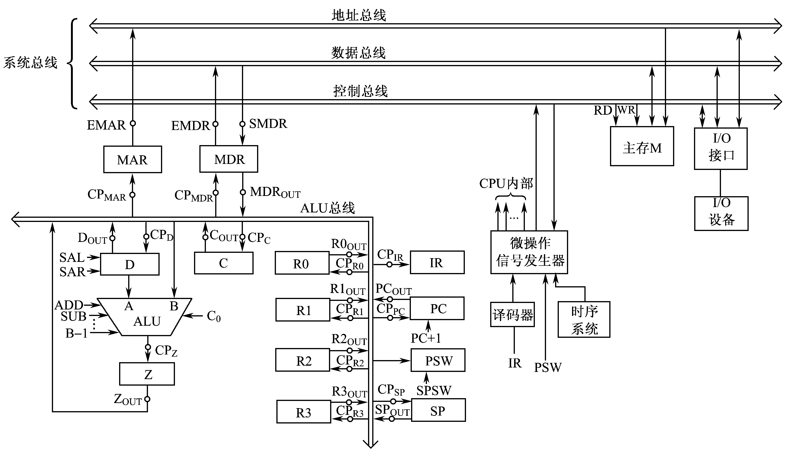
3.3 CPU模型机的组成及其数据通路
3.3.1 基本组成
模型机数据通路结构图

Slide 36
3.3.1 基本组成
1．寄存器
（1）可编程寄存器
通用寄存器有4个：R0、R1、R2、R3；堆栈指针为SP；程序状态字寄存器为PSW；程序计数器为PC。
（2）暂存器
暂存器有3个：C、D、Z 。
（3）指令寄存器IR
指令寄存器IR用来存放当前正在执行的一条指令。
（4）与主存接口的寄存器MAR、MDR
CPU对主存的控制信号有两个：读信号RD控制对主存的读操作；写信号WR控制对主存的写操作。

Slide 37
2．运算部件
ALU的输入A来自暂存器D，输入B来自ALU总线，运算结果输出到Z 。控制ALU运算的控制信号有：ADD、SUB、AND、OR、XOR、COM、NEG、A+1、A-1、B+1、B-1，它们分别控制ALU完成加、减、与、或、异或、求负、求反等运算。
3．总线与数据通路结构
（1）ALU 总线
CPU内部采用单总线结构，即设置一组ALU总线（也称为CPU内总线），由16根双向数据传送线组成，ALU和所有寄存器通过这组公共总线连接起来。
（2）系统总线
模型机的CPU、存储器及I/O设备分别挂接在一组系统总线上。系统总线包括：16根地址总线、16根数据总线，以及控制总线。为简单起见，模型机采用同步控制方式。

Slide 38
4．控制器及微命令的基本形式
（1）微命令的基本形式
在模型机中，微命令有两种形式。
① 电位型微命令
· 各寄存器输出到ALU总线的控制信号有：R0OUT、R1OUT、PCOUT、SPOUT、MDROUT等。
· ALU运算控制信号有：ADD、SUB、AND、OR、XOR等。
· 暂存器D的左移/右移控制信号有：SAL、SAR。
· 程序计数器PC的计数控制信号有：PC+1。
· MAR和MDR输出到系统总线的控制信号有：EMAR、EMDR。
· 寄存器置入控制信号有：SMDR、SPSW。
· 主存的读/写信号有：RD、WR。
② 脉冲型微命令
脉冲型微命令有：CPR0、CPR1、CPPC、CPIR、CPSP、CPMAR、CPMDR等。

Slide 39
（2）控制器
传统控制器的主要部件包括：指令寄存器IR、指令译码器、程序计数器PC、状态字寄存器PSW、时序系统和微操作信号发生器。
控制器是整机的指挥中心，其基本功能就是分析执行指令，即根据指令产生控制信号序列以控制相应部件分步完成指定的操作。

Slide 40
3.3.2 数据传送
1．寄存器之间的数据传送
在模型机中，寄存器之间可直接通过ALU总线传送数据，具体传送由输出门和打入脉冲控制。
例如 ：把寄存器R1的内容传送到寄存器R3，即实现传送操作R1→R3所需控制信号为R1OUT、CPR3

Slide 41
2．主存数据传送到CPU
主存与CPU之间通过系统总线传送数据。
例如：要从存储器中取指令到指令寄存器IR，
通过以下操作序列即可实现：
① PC→MAR ；PC中的指令地址送存储器地址寄存器
② M→MDR→IR ；从存储器中读指令到IR
实现PC→MAR的控制信号：PCOUT、CPMAR。
实现读操作M→MDR的控制信号：EMAR、RD、SMDR；
实现MDR→IR的控制信号：MDROUT、CPIR。

Slide 42
3．CPU数据传送到主存
例如：在R2中存放需写入主存的数据，存储单元地址在
R1中，则写一个数据到存储器可通过以下操作序列实现：
① R1→MAR ；地址送MAR
② R2→MDR ；数据送MDR
③ MDR→M ；数据写入主存
实现R1→MAR的控制信号：R1OUT、CPMAR。
实现R2→MDR的控制信号为R2OUT、CPMDR。
实现写操作MDR→M的控制信号为EMAR、EMDR、WR

Slide 43
4．执行算术或逻辑操作
例如：完成“把寄存器R1和R2的内容相加，结果送到R3”这个功能，需要分成3步执行：
① R1→D ；把R1的内容先送到寄存器D
② D+ R2→Z ；R2内容送到ALU的B端与D内容通过ALU
相加，结果送Z
③ Z→R3 ；将存放在Z中的相加结果送入R3中
实现R1→D的控制信号：R1OUT、CPD。
实现D + R2→MDR的控制信号：R2OUT、ADD、CPZ。
实现Z→R3的控制信号：ZOUT、CPR3。

Slide 44
3.4 组合逻辑控制器原理
组合逻辑控制器是指产生控制信号（即微命令）的部件，是用组合逻辑线路来实现。在模型机中有几十个微命令，则每个微命令都需要一组逻辑门电路，根据相应的逻辑条件（如指令的操作码、寻址方式、时序信号等）产生该微命令。
本节先介绍模型机的指令系统，然后假设模型机采用的是组合逻辑控制器，讨论其时序系统、指令执行流程及微命令的产生与综合。

Slide 45
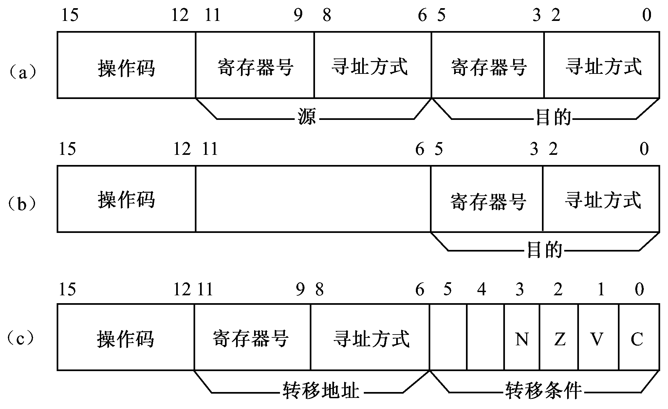
3.4.1 模型机的指令系统
1．指令格式
（1）双操作数指令：其格式如下图所示
第12～15位表示操作码，第6～11位为源操作数地址段，第0～5位为目的操作数地址段，在每个地址段字段中又分为两部分，其中3位表明寻址方式类型，另外3位给出所指定的寄存器编号。

Slide 46
（1）双操作数指令格式
可编程寄存器有7个，编号如下（留有一种编码未用，可扩展）：
· 通用寄存器R0～R3 000～011
· 堆栈指针SP 100
· 程序状态字PSW 101
· 程序计数器PC 111

Slide 47
（2）单操作数指令
第0～5位为地址字段，第6～11位空闲不用，
也可供扩展操作码用。

Slide 48
（3）转移指令
第12～15位为操作码，第6～11位给出转移地址字段（也分为寻址方式与寄存器号两部分）。第0～5位则为转移条件字段。其中，第0～3位中有一位为1，表明转移条件——进位C、溢出V、结果为零Z、结果为负N。第5位表明转移方式，若为0，表示相关标志位为0转移；若为1，表示相关标志位为1转移。若第0～5位全为0，表示无条件转移。

Slide 49
2．寻址方式
模型机的编址为按字编址，字长16位，即主存每个单元16位。采用简单变字长指令格式，指令长度可为16位、32位（指令中含立即数或一个操作数地址）或48位（含2个操作数地址），操作数字长16位。模型机寻址方式 如下表：
类型 | 寻址方式 | 汇编符号 | 可指定寄存器 | 定义简述
0 | 寄存器寻址 | R | R0～R3，SP，PSW | 数在指定寄存器中
1 | 寄存器间址 | (R) | R0～R3，SP | 地址在指定寄存器中
2 | 自减型寄存器间址 | -(R) | R0～R3，SP | 寄存器内容减1后为操作数地址
3 | 立即/自增型寄存器间址 | (R)+ | R0～R3，SP，PC | 寄存器内容为操作数地址，操作后加1
4 | 直接寻址 | DI | PC | 操作数地址紧跟着指令
5 | 变址寻址 | X(R) | R0～R3，SP，PC | 变址寄存器内容与紧跟指令的位移量相加，为操作数地址

Slide 50
3．操作类型
操作码共4位，现设置14种指令，余下两种操作码组合可供扩展。
（1）传送指令
MOV——传送，操作码0000。
（2）双操作数算术逻辑指令
ADD——加，操作码0001（带进位）。
SUB——减，操作码0010（带进位）。
AND——逻辑与，操作码0011。
OR ——逻辑或，操作码0100。
EOR——逻辑异或，操作码0101。
（3）单操作数算术逻辑指令
COM——求反，操作码0110。
NEG——求补，操作码0111。
INC——加1，操作码1000。
DEC——减1，操作码1001。
SL ——左移，操作码1010。
SR ——右移，操作码1011。

Slide 51
（4）程序控制类指令
① 转移指令JMP，操作码1100。
IR5 | IR3 | IR2 | IR1 | IR0 | 说 明
0 | 0 | 0 | 0 | 1 | 进位C=0转
1 | 0 | 0 | 0 | 1 | 进位C=1转
0 | 0 | 0 | 1 | 0 | 溢出V=0转
1 | 0 | 0 | 1 | 0 | 溢出V=1转
0 | 0 | 1 | 0 | 0 | 结果为零Z=1转
1 | 0 | 1 | 0 | 0 | 结果不为零Z=0转
0 | 1 | 0 | 0 | 0 | 结果为负N=1转
1 | 1 | 0 | 0 | 0 | 结果为正N=0转
0 | 0 | 0 | 0 | 0 | 无条件转移
如上表所示，JMP指令第3～0位选择一位为1，表明以PSW中的某一特征作为转移条件。因此，JMP指令第3～0位的含义与PSW第3～0位含义分别相对应。例如PSW第0位是进位位C，而转移指令第0位若为1，则表明以进位状态为转移条件。JMP指令第5位（IR5）决定转移条件为0转，还是为1转。若JMP指令第5～0位全为0，则表示无条件转移。

Slide 52
② 返回指令RST，操作码1100。
RST指令与JMP指令的操作码相同，可视为一条指令。RST指令只能采用自增型寄存器间址表明转移地址，并指定寄存器为SP，即寻址方式为（SP）+。它从堆栈中取出返回地址，然后修改堆栈指针SP+1。实际上，“JMP（SP）+”指令就是一条RST指令。
③ 转子指令JSR，操作码1101。
执行JSR指令时，先将返回地址压栈保存，然后按寻址方式找到转移地址（即子程序入口地址），将它送入PC中。

Slide 53
3.4.2 模型机的时序系统
组合逻辑控制器依靠不同的时间标志，使CPU分步工作。模型机采用前述的三级时序系统，即将时序信号分为工作周期、节拍（时钟周期）和工作脉冲。
1．工作周期划分
在取指周期FT中完成取指所需的操作
（1）取指周期FT
如果需要从主存中读取源操作数，则进入ST。
（2）源周期ST
如果需要从主存中读取目的地址或目的操作，则进入DT。
在取得操作数后，则进入ET，在ET中将依据IR中操作码执行相应操作，如传送、算术运算、逻辑运算、获得转移地址等
（3）目的周期DT
（4）执行周期ET
（5）中断响应周期IT
（6）DMA传送周期DMAT

Slide 54
（5）中断响应周期IT
中断方式：由于某些异常情况或特殊请求，引起CPU暂停执行当前程序，转去执行中断处理子程序，以处理这些情况或请求，等处理完后又返回原程序断点继续执行，这一过程就称为中断。
CPU在响应中断请求之后，进入中断响应周期IT。在IT中将直接依靠硬件进行关中断、保存断点、转处理程序入口等操作。IT结束后，进入取指周期FT，开始执行中断处理程序。
（6）DMA传送周期DMAT
DMA（Direct Memory Access）即直接访存方式：其基本思想是在主存储器和I/O设备之间建立直接的数据传送通路，由专门的DMA控制器控制主存和I/O设备间的数据传送，在传送时不需CPU干预。由于传送过程完全由硬件实现，所花费的时间短，因此能满足高速数据传送的需要。
CPU响应DMA请求之后，进入DMAT。在DMAT中，CPU交出系统总线的控制权，即MAR、MDR与系统总线脱钩（呈高阻态）。改由DMA控制器控制系统总线，实现主存与外围设备间的数据直接传送，因此对CPU来说，DMAT是一个空操作周期。

Slide 55
左图描述了指令执行时工作周期状态变化流程。
FT
例. 双操作数指令的两个操作数均在主存中,工作周期变化为:
ST
DT
FT→ST→DT→ET→（FT……）
例. 单操作数指令的操作数在主存中,工作周期变化为:
ET
FT→DT→ET→（FT……）
N
N
DMA请求？
中断？
例. 双操作数指令的操作数均在CPU寄存器中,工作周期变化为:
Y
Y
DMAT
IT
FT→ET→（FT……）
CPU控制流程

Slide 56
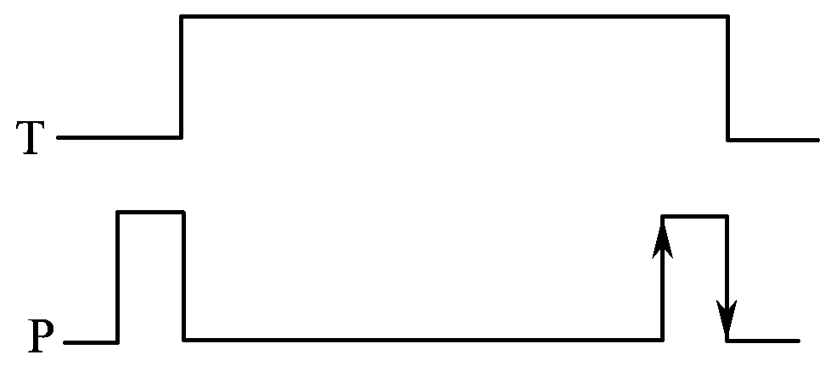
2．节拍（时钟周期）T
每个工作周期的操作一般需要分成若干步完成，为此将工作周期划分成若干节拍。
在模型机中，为了简化时序控制，将CPU内部操作与访问主存的操作统一考虑。节拍宽度为最长微操作所需的时间，即访问主存操作所需的时间。
3．工作脉冲P
在节拍中执行的有些操作需要同步定时脉冲，如将稳定的运算结果打入寄存器、周期状态切换等。为此，模型机在每个节拍的末尾发一个工作脉冲P，作为各种同步脉冲的来源，如左图。
工作脉冲P的前沿：作为打入寄存器的定时信号，它标志着一次数据通路操作的完成。
P的后沿：作为节拍、工作周期切换的定时信号，在此刻对节拍计数器T计数、打入新的工作周期状态。
3．工作脉冲

Slide 57
3.4.3 指令流程
分析指令流程是为了在寄存器这一层次分析指令的读取与执行过程，也就是讨论CPU的工作机制。
1．取指周期FT
1
（1）进入FT的条件
总清
Q
Q
S
FT
R
初始化时置入FT，
D
C
程序正常运行时同步打入FT。
1 FT
CPFT
产生控制信号1→FT的逻辑条件如下：
取指周期状态触发器
1→FT= ET（1→IT·1→DMAT）+ IT + DMAT（1→IT·1→DMAT）

Slide 58
FT0
PC→MAR
（2）取指流程
FT1
M→MDR→IR
PC+1→PC
（3）微操作时间表
FT工作周期状态与节拍序号 | 本拍中应发的电平型微命令 | 本拍中应发的脉冲型微命令
FT₀ | PC_{OUT} T+1
 |  | P | CPMAR CPT()
FT₁ | EMAR、RD、SMDR MDR_{OUT} PC+1 T=0 1→ST [逻辑式1] 1→DT [逻辑式2] 1→ET [逻辑式3]
 |  | P | CPIR CPPC CPT() CPST() CPDT() CPET()

Slide 59
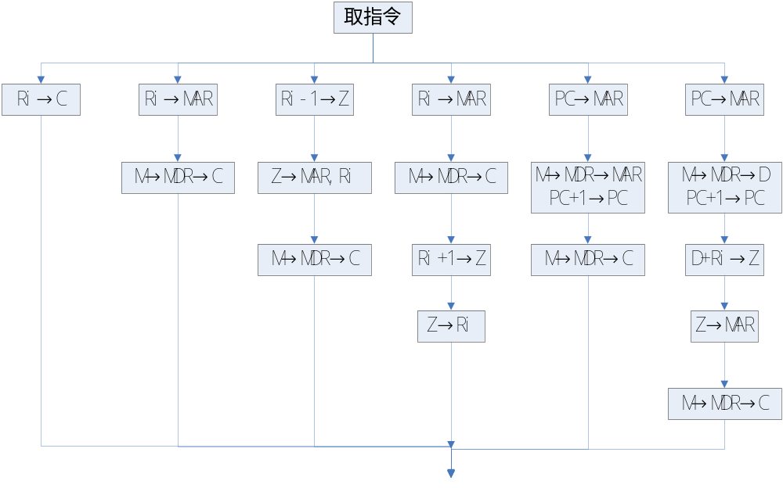
2．MOV指令
1)取指令周期和取源操作数周期流程图
MOVE指令
FT
R
(R)
-(R)
I/(R)+
DI
X(R)
ST0
ST1
ST2
ST3
ST4

Slide 60
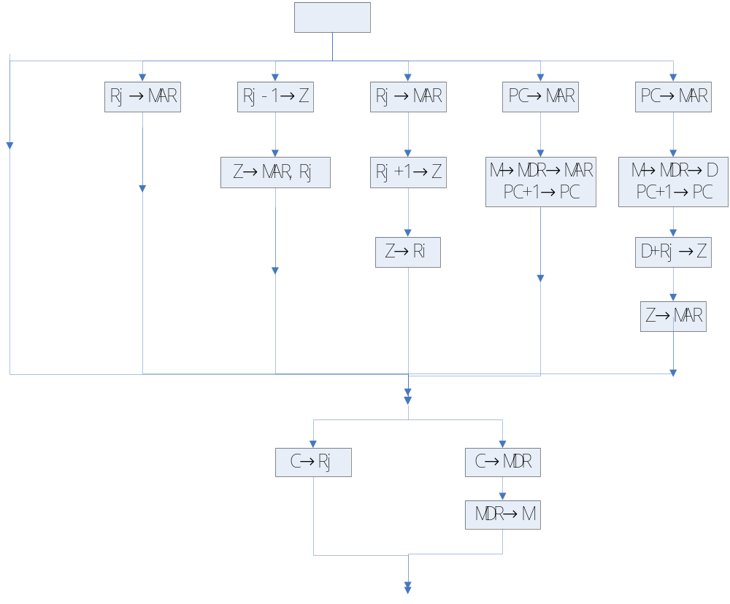
2)取目的地址和执行周期流程图
R
(R)
-(R)
I/(R)+
DI
X(R)
DT0
DT1
DT2
DT3
ET0
ET1

Slide 61
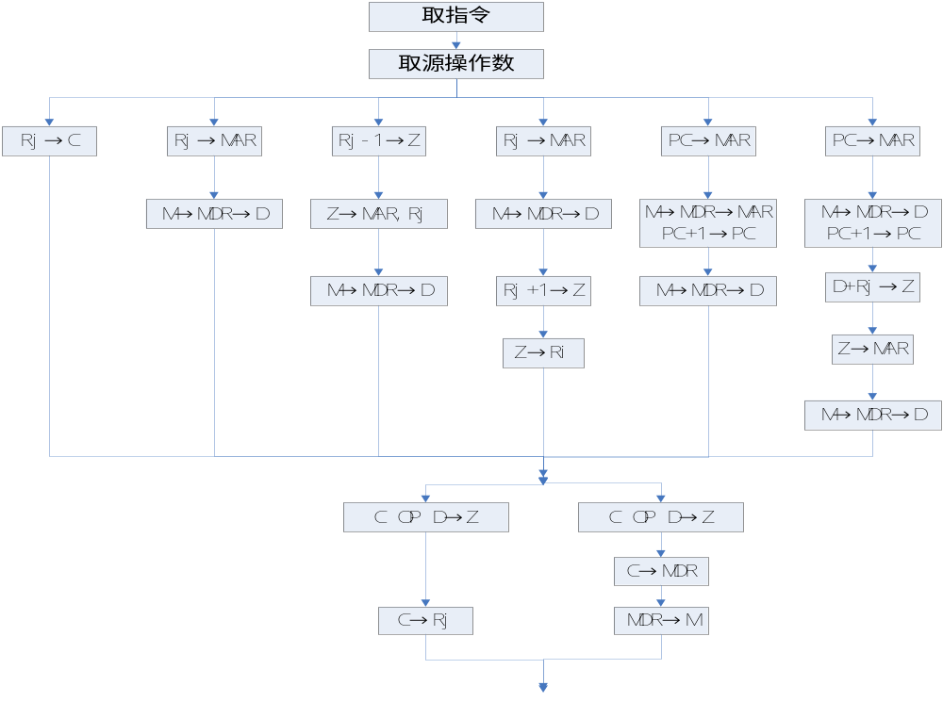
3．双操作数指令
双操作数指令共有5条：加ADD、减SUB、与AND、或OR、异或EOR，其指令流程图：
FT
与MOV相同
ST
DT0
DT1
DT2
DT3
DT4
ET0
ET1
ET2

Slide 62
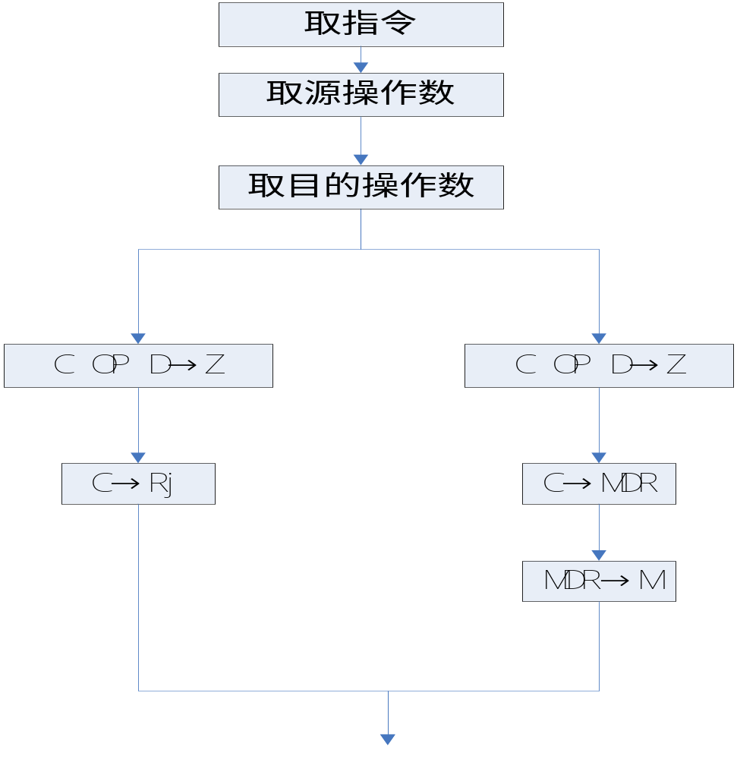
4．单操作数指令
单操作数指令共有6条：求反COM、求补NEG、加“1”INC、减“1”DEC、左移SL、右移SR，其指令流程图如图：
FT
ST
与双操作数指令相同
DT
ET0
ET1
ET2

Slide 63
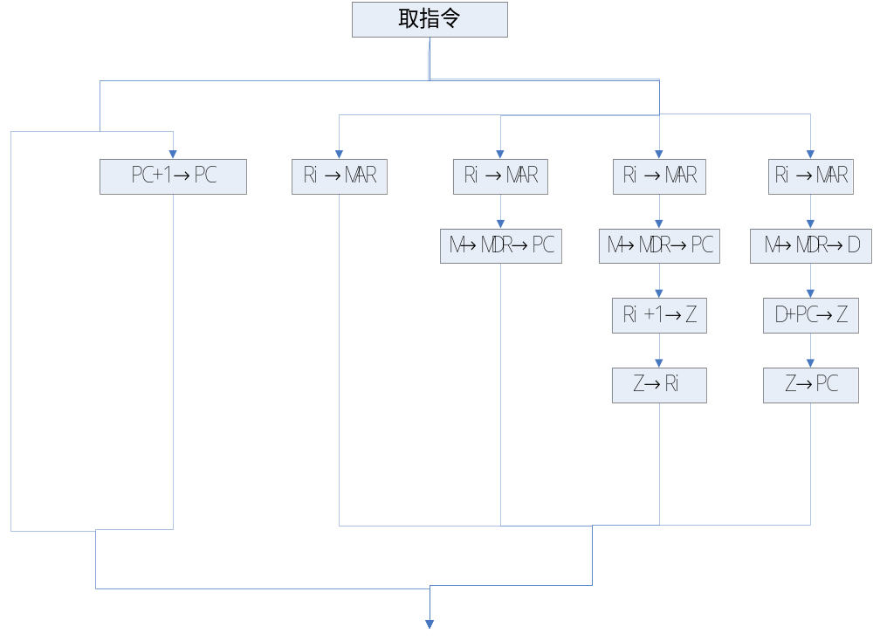
5．转移指令JMP/返回指令RST
FT
NJP
JP,RST
PC
PC
R
(R)
(R)+/RST
X(PC)
ET1
ET2
ET3
ET4

Slide 64
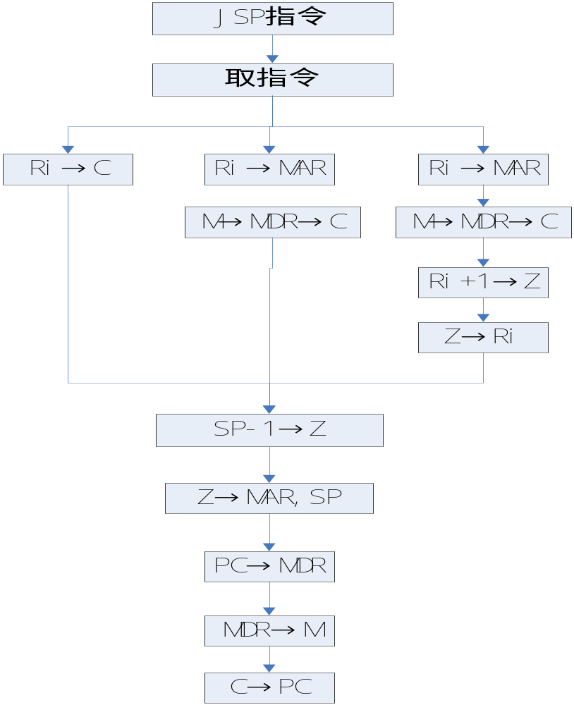
6．转子指令JSR
流程图如下：
FT
ST0
ST1
ST2
ST3
ET0
ET1
ET2
ET4

Slide 65

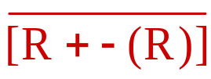


8．DMA周期
在实际机器中，CPU可在一个系统总线周期结束时响应DMA请求。
9．键盘操作
3.4.4 微命令的综合与产生
微命令的逻辑表达式都是“与-或”式的逻辑形态，各“与”项通常包括：指令操作码译码信号、寻址字段译码信号、工作周期状态、节拍、工作脉冲等。例如：
PC_{OUT} = FT·T₀ + MOV·
·ST·T₀ + …
CP_{MAR} = FT·T₀· P + MOV·
·ST·T₀·P + …
T+1 = FT·T₀ + MOV·ST·T₀·
+…
CP_{T} =

Slide 66
3.5 微程序控制器原理
有些CPU采用微程序控制方式来产生微命令，相应的控制器称为微程序控制器。
1．微程序控制方式的基本思想
（1）将机器指令分解为基本的微命令序列，用二进制代码表示这些微命令，并编成微指令，多条微指令再形成微程序。
（2）一条微指令包含的微命令，控制实现一步（一个节拍）操作；若干条微指令组成的一小段微程序解释执行一条机器指令。
CM中的微程序能解释执行整个指令系统的所有机器指令。

Slide 67
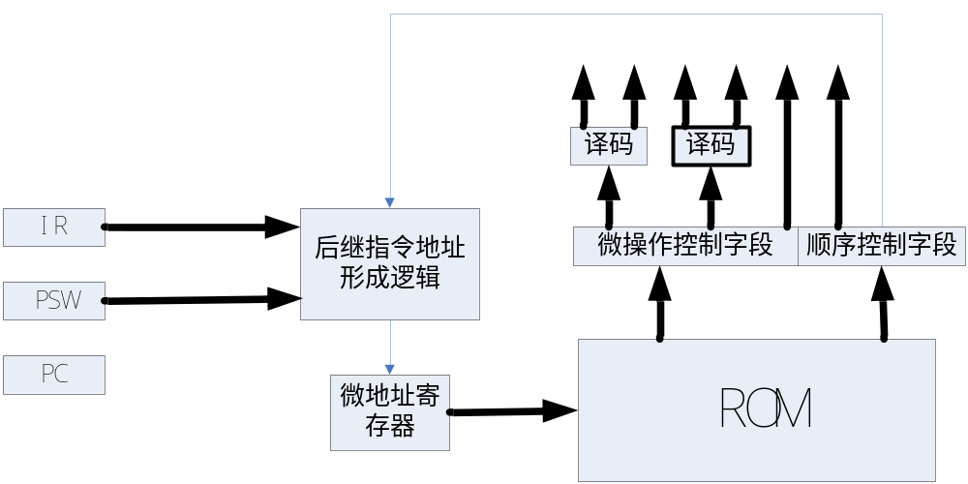
微程序控制器原理框图：
微命令序列
微命令存储器µIR
指令代码
运行状态
微指令寄存器 µIR
功能：存放现行微指令。
微操作控制字段：提供一步操作所需的微命令。
指明后续微地址的形成方式。
顺序控制字段：
提供微地址的给定部分
控制存贮器CM
控制存储器CM
功能：存放微程序。
CM属于CPU，不属于主存储器。

Slide 68
微程序控制器原理框图：
微命令序列
微命令存储器µIR
指令代码
运行状态
2．微程序执行过程的描述
控制存贮器CM
（1）取机器指令
取指微指令
微命令字段
微命令
CM
µIR
译码器
主存
机器指令
IR

Slide 69
微程序控制器原理框图：
微命令序列
微命令存储器µIR
指令代码
运行状态
（2）转微程序入口
控制存贮器CM
操作码
入口
微地址形成电路
µAR
CM
µIR
IR
（3）执行首条微指令
微命令字段
微命令
µIR
译码器
操作部件

Slide 70
微程序控制器原理框图：
微命令序列
微命令存储器µIR
指令代码
运行状态
控制存贮器CM
（4）取后续微指令
微地址字段
现行微地址
运行状态
后续微地址
微地址形成电路
µAR
后续微指令
µIR
CM

Slide 71
微程序控制器原理框图：
微命令序列
微命令存储器µIR
指令代码
运行状态
（5）执行后续微指令
控制存贮器CM
同（3）
（6）返回
微程序执行完，返回CM
(存放取指微指令的固定单元)。

Slide 72
3．基本概念和术语
（1）微命令与微操作
微命令
——构成控制信号序列的最小单位。
微操作
——由微命令控制实现的最基本操作。
注意，在组合逻辑控制器中也存在微命令、微操作这两个概念，它们并非只是微程序控制方式的专用概念。
（2）微指令与微周期
微指令
——若干微命令的组合，以编码形式存放在控制存储器的一个单元中，控制实现一步操作。
微周期
——通常指从控制存储器中读取一条微指令并执行相应的微操作所需的时间。

Slide 73
（3）微程序与微程序设计
微程序
—— 一系列微指令的有序集合。
微程序设计
——是将传统的程序设计方法运用到控制逻辑的设计中，在微程序中也可以有微子程序、循环、分支等形态。
（4）工作程序与微程序、主存储器与控制存储器
3.5.2 微指令编码方式
微指令编码的实质是解决在微指令中如何组织微命令的问题。

Slide 74
1．直接控制编码（不译码法）
微命令按位给出。
例. 某微指令
1 1 1
C0 R W
0 进位初值为0
1 进位初值为1
0 不读
1 读
C0=
R=
不需译码，产生微命令的速度快；
信息的表示效率低。

Slide 75
2．分段直接编译法
微命令按位给出。
例. 某微指令
1 1 1
C0 R W
0 进位初值为0
1 进位初值为1
0 不读
1 读
C0=
R=
不需译码，产生微命令的速度快；
信息的表示效率低。

Slide 76
加法器A输入端的控制命令放
AI字段，B输入端的控制命令
放BI字段。
加法器
A
B
3 3
C
R、C
D、E
R、C
D、F
AI BI
D
AI：
BI：
000 不发命令
000 不发命令
001 R A
001 R B
010 C A
010 C A
010 C B
011 D A
011 D B
011 D B
100 E A
100 F B
操作唯一；
编码较简单；
一条微指令能同时
提供若干微命令，便于组织各种操作。

Slide 77
3．分段间接编译法
微命令由本字段编码和其他字段解释共同给
出。
1) 设置解释位或解释字段
例.
C A
1 A为某类命令
0 A为常数
C =
解释位
2) 分类编译
按功能类型将微指令分类，分别安排各类微
指令格式和字段编码，并设置区分标志。

Slide 78
4．常数源字段E的设置
在微指令中，一般设有一个常数源字段E，就如同机器指令中的立即操作数一样，用来提供微指令所使用的常数（由设计者填写），如提供计数器初值，通用寄存器地址，转移地址等。字段E也可用来参与其他控制字段的间接编码，以减少微指令字长，增加微指令的灵活性。字段E在微指令中的形式为
微操作控制字段 E 顺序控制字段
除上述几种基本的编码方法外，另外还有一些常见的编码技术，如可采用微指令译码与部分机器指令译码的复合控制、微地址参与解释微指令译码。

Slide 79
3.5.3 微程序的顺序控制
1．微程序入口地址的形成
每一条机器指令对应着一段微程序，其入口就是初始微地址。常用以下几种方式形成入口地址：
（1）当操作码的位数与位置固定时，可直接使操作码与入口地址码的部分相对应。
（2）当每类指令中的操作码位数与位置固定，而各类指令之间的操作码与位置不固定时，可采用分级转移的方式。
（3）当机器指令的操作码位数和位置都不固定时，通常可以采用PLA电路将每条指令的操作码翻译成对应的微程序入口地址，也可以采用PROM（可编程只读存储器）实现转移，将指令操作码作为PROM的地址输入，其对应的PROM单元内容即为该机器指令的微程序入口地址。

Slide 80
2．后继微地址的形成
每条微指令执行完毕时，需根据其中的顺序控制字段的要求形成后继微指令地址。
形成后继地址的两类方法：
（1）增量方式（顺序- 转移型微地址）
现行微指令给出转移微地址和转移条件
现行微指令给出寄存器号。
现行微地址+1
采用这种方式的微指令的顺序控制字段通常分成两部分：转移方式控制字段和转移地址字段，其一般格式如下：
现行微指令给出转移微地址
现行微指令给出微子程序入口。
微操作控制字段 转移地址 转移方式
增量方式 ：
① 顺序执行
③ 条件转移
⑤ 微子程序返回
② 无条件转移
④ 转微子程序

Slide 81
（2）断定方式
由直接给定和测试断定相结合形成微地址。
指令格式：
微操作控制字段 非测试段 测试段
测试段 根据有关状态的测试结果确定其地址值，占后继微地址的低位部分。这相当于在指定区域内断定具体的分支。所依据的测试状态可能是指定的开关状态、指令操作码、状态字等。
非测试段 可由设计者直接给定，通常是后继微地址的高位部分，用以指定后继微指令在某个区域内。

Slide 82
3.5.4 微指令格式
微指令的编码方式是决定微指令格式的主要因素
1．水平型微指令
特征如下：
（1）微指令较长
（2）微指令中的微操作具有高度并行性
（3）微指令编码简单
2．垂直型微指令
一条微指令定义并执行一种基本操作。
优点：
微指令短、简单、规整，便于编写微程序。
缺点：
微程序长，执行速度慢；工作效率低。

Slide 83
3.5.5 典型微指令举例
模型机的微指令字长为26位，分为8个字段，其格式如下：
4 5 5 2 1 2 2 5
F_{OUT} F_{ALU} F_{CP} F_{PC} F_{EMAR} F_{R/W} F_{ST} JC
（1）基本数据通路控制字段
• FOUT
寄存器的输出控制字段
• FALU
ALU的操作与Z的移位控制字段
（4）顺序控制字段
JC
转移方式字段，用以选择后继微指令地址的形成方式
• FCP
寄存器的同步打入控制字段
• FPC
PC的操作控制字段
（2）访存控制字段
• FEMAR
MAR输出控制字段。
• FR/W
主存读写与MDR操作控制字段。
（3）辅助控制字段
• FST
辅助操作控制字段

Slide 84
CPU模型机的组成及其数据通路
1．RISC与CISC
传统的CISC（复杂指令系统计算机）设计思想并不利于提高计算机的速度。而且复杂的指令系统必然增加硬件实现的复杂性，从而使计算机的研制周期长、投资大。
2．RISC的特点
（1）大多数指令在一个机器周期内完成
（2）采用LOAD/STORE结构
（3）较少的指令数和寻址方式
（4）固定的指令格式
（5）面向寄存器的结构
（6）硬布线控制逻辑
（7）注重编译的优化

Slide 85
3．超标量与超流水线概念
将RISC设计成具有多个执行部件的结构，同时在每一个周期内允许发出多条指令，并调度多条指令在不同的执行部件中并行执行操作，这就是所谓 。
超标量结构
将流水线的每个节拍分成3个或4个小节拍，每个小节拍执行一个操作，便有可能在取出第i条指令后，相隔一个小节拍，就取出第i+1条指令，这样就可能在一个流水线的节拍内，取出3条或4条指令，送入流水线去执行，从而使CPI小于l，这就是所谓 。
超流水线结构

Slide 86

3.6.2 UltraSPARC CPU的微体系结构
1．UltraSPARCⅡ概况
UltraSPARCⅡ的微体系结构框图：

Slide 87

2．UltraSPARCⅡ的流水线
如图：
整数流水线
浮点数/图形流水线
3．UltraSPARCⅡ指令系统
UltraSPARCⅡ有两组寄存器：32个64位的通用寄存器和32个浮点寄存器。R0～R31是通用寄存器，它们在特定的上下文中使用其他的名字。

Slide 88

UltraSPARCⅡ的通用寄存器

Slide 89
（2）重叠寄存器窗口技术
RISC处理器的指令系统较简单，CISC中的一条复杂指令，在RISC中可能要用一段简单指令组成的子过程（子程序）代码段来实现。因此，RISC程序中会出现更多的CALL和RETURN指令。
执行CALL指令时，必须把硬件现场（主要是程序计数器内容和处理机的程序状态字）和软件现场（主要是指子过程会改写的通用寄存器中的内容等）保存到主存中。此外，还需要调用过程（父过程）将参数传递给被调用过程（子过程）。子过程在执行RETURN指令时，要恢复现场，并把结果传送回父过程。因此，执行CALL和RETURN指令时，访问存储器的信息量很大，频繁的访存操作会降低系统的性能。
为了尽量减少访存操作，F. Baskett提出了重叠寄存器窗口（Overlapping Register Window）技术，并首先在RISC I上应用，SPARC也采用了这种技术。

Slide 90

重叠寄存器窗口的基本思想是：在处理器中设置数量较多的寄存器，并把它们划分成多个窗口。如下图所示，为每个过程分配一个窗口，每个窗口包括3组寄存器：
▼ 参数寄存器-----与父过程共用，用来存放父过程传送给本过程的参数，同时也存放本过程传送给父过程的计算结果。
▼ 局部寄存器-----为本过程独用，存放该过程自用的数据。
▼ 临时寄存器-----与子过程共用，用来存放本过程传送给子过程的参数和子过程传送给本过程的计算结果
上图表明，分配给过程的寄存器窗口是按照调用关系进行部分重叠的。

Slide 91
SPARC采用了这种重叠寄存器窗口技术。每个窗口由24个寄存器组成；总的窗口数可以是2～32个，取决于具体实现。图3-35说明了8个窗口的实现，总共使用了136个物理寄存器。物理寄存器R0～R7，是所有过程共用的全局（Global）寄存器。
为每个过程分配一个窗口，即可寻址逻辑寄存器R8～R31，一个窗口分为3组寄存器，每组8个寄存器：
▼ 逻辑寄存器R24～R31标记为输入，与父过程共用。
▼ 逻辑寄存器R8～R15标记为输出，与子过程共用。
这两组寄存器与其他窗口重叠。
▼ 逻辑寄存器R16～R23标记为局部的，是本过程使用的局部寄存器，既不与其他过程共用，也不与其他窗口重叠。

Slide 92

图3-35 SPARC 寄存器窗口布局和三个过程

Slide 93
采用重叠寄存器窗口技术，对程序来说，任何时刻都只能看见和寻址32个逻辑寄存器，尽管实际的物理寄存器不止32个。寄存器窗口重叠是为了在过程之间有效地传递参数，要实现窗口重叠则需重新命名寄存器。
例如：图3-35中的过程B，原有的父过程A输出寄存器R8到R15仍然可见，但是它们现在的名字是输入寄存器R24到R31，也就是说，寄存器被重新命名了。
然而，8个全局寄存器R0～R7是不会变的，也就是说，它们对所有的寄存器窗口都是相同的。

Slide 94
4．SPARC指令系统
SPARC基本指令集包括6类指令：LOAD/STORE指令、移位指令、布尔运算指令、算术指令、跳转/转移指令和其他指令。
SPARC具有典型的RISC特征，所有运算操作都基于寄存器，只有LOAD/STORE指令能够访问主存储器。
运算操作指令都是寄存器到寄存器的，运算类指令有三个操作数，其功能可以表示成：
RS1 op S2 → Rd
其中，RS1是寄存器操作数，S2或者是寄存器操作数或者是一个13位立即数，Rd是目的寄存器。

Slide 95


LOAD/STORE指令可以区分对字（32位）、双字、半字、字节的装入或存储。半字或字节的半入指令还可按有符号数和无符号数区别对待，前者是以符号位，后者是以0向左扩展，将目的寄存器左端空缺位填满。
存储器寻址方式只有一个，即存储器操作数的有效地址（EA）是基地址和偏移量之和。基地址来自寄存器，偏移量可以是立即数或来自寄存器，可表示为：
或

Slide 96
SPARC的这种存储器寻址方式非常灵活，其不同的组合可以形成三种寻址方式，如表3-8所示的后三种寻址方式。
表3-8 以SPARC寻址方式综合成其他寻址方式
一般寻址方式 | 寻址表示 | SPARC等价寻址 | SPARC指令类型
立即寻址 | 操作数=立即数 | S2 | 寄存器-寄存器
寄存器寻址 | R | R_{S1}，R_{S2}，R_{d} | 寄存器-寄存器
直接寻址 | EA=A | R₀+S2 | 装入，存储
寄存器间接寻址 | EA=（R） | R_{S1}+0 | 装入，存储
基址寻址 | EA=（R）+A | R_{S1}+S2 | 装入，存储

